Slide 1
加拉太书
Rick Griffith 博士 • 新加坡神学院 • BibleStudyDownloads.org
当你的最好仍然是不够好的时候
Notes:
You have to applaud the man here who is giving his best effort to put out the fire, even though it has no effect. He certainly looks sincere. But is sincerity enough? It's the same for our relationship with God. The issue for salvation is not how hard you try to be good. The fact is that none of us can be good enough to have our sins forgiven and be put into a right relationship with God. We need help—REAL help! We need God to justify us (declare us not guilty), which is the idea discussed in Galatians.

Slide 2
关键字
167
称义
加拉太书
Notes:
Justification is the instantaneous legal act of God when he declares a sinner "not guilty" due to Christ's righteousness being applied to this person, which makes him or her righteous in God's sight (对比 notes, 155h). It is being so innocent before God that it's "just-if-I'd" never sinned.

Slide 3
主题
23
因信称义
加拉太书

Slide 4
关键节
167
“[我们犹太人]既然知道人称义不是靠行律法，而是因信耶稣基督，我们也就信了基督耶稣，使我们因信基督称义，不是靠行律法；因为没有人能靠行律法称义。"
(2:16).
加拉太书

Slide 5
总结概要
167
加拉太书
保罗向南加拉太教会维护他的使徒身份与因信称义为了对付从犹太派信徒的假教导，使得加拉太人不会寻找因律法而得救。
应用
你是否除了基督里的信心还加了及他的救恩的标准？—洗礼，方言，善行?
因信称义最有逻辑的结果就是敬虔。

Slide 6
国度陈述
27c
教师们误导性指导“信仰和行为”乃进入天国方程式。这意味必须遵行律法以证明归主—特别是割礼（5:6)—事实是信者便是新造人（6:14-15）。
加拉太书

Slide 7
圣约陈述
27c
摩西圣约显明以色列人的罪恶（3:23-25），但它没能拯救他们或今时的新约信徒（4:21-31），因为救恩是因信而成，即使在雅各的应许和律法给予之间的430年，也是如此（3:15-29）。
加拉太书

Slide 8
救赎陈述
27c
救恩一直是靠信 - 即使在旧约（2:16; 3：6-9），因为法律并没有拯救，也不适用于今日的教会。 拥抱这个信念的犹太基督徒才称得上是“上帝的以色列”（6:16）。
加拉太书

Slide 9
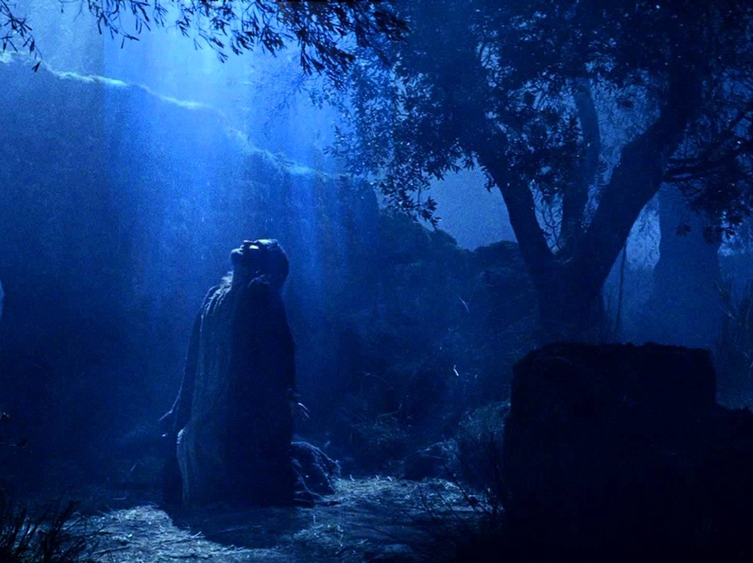
预言 (主, 神性)
27c
保罗把神对以撒的祝福（亚伯拉罕之约）对比神对以实玛利的祝福（摩西之约）解释成比喻，为的是要让读者知道他们若是要跟随律法的话，他们便是在错误的亚伯拉罕后裔下运作 (4:21-31; 对比 p. 174a), 因为律法是暂时性的 (3:19)
加拉太书

Slide 10
Book Chart
因信称义
犹太派信徒攻击 #1 “保罗以自己的权柄教导这教义!” |  | 犹太派信徒攻击#2 “这是对旧约正相反的新教导!” |  | 犹太派信徒攻击 #3 “单单教导信心将鼓励犯罪的生活行为!”
保罗的申辩: “神呼召我，12使徒肯定我” |  | 保罗的申辩: “救恩是从信心而来，旧约也是如此” |  | 保罗的申辩: “不，因信称义自然带来圣洁的生活”
传记 |  | 神学 |  | 实际
1–2章 |  | 3–4章 |  | 5–6章
辨证 使徒权柄 |  | 辨证 因信称义 |  | 维护 责任
责备 | 人际关系 | 肯定 | 说明 | 平衡 | 服侍 | 警告
一1-9 | 一10 至二21 | 三 | 四 | 五 | 六1-10 | 六11-18
叙利亚的安提阿
夏主后49 (第一宣教旅程过后)
加拉太书
167

Slide 11
1
2
3
背离真福音
彼得的虚伪
亚伯拉罕信心的例子
4
5
6
律法与真自由的对比
神灵领导所产生的态度
赢回偏离左道的信徒
加拉太书
律法
巴里 赫德尔斯顿 《藏头诗圣经》

Slide 12
要自由
加拉太书
Rick Griffith 博士 • Crossroads International Church Singapore
BibleStudyDownloads.org

Slide 13
做错误教导的奴隶是最惨的奴隶
加拉太书

Slide 14
为什么救恩是单单靠信心？
保罗给
三个理由
加拉太书
Notes:
What reasons can we give that simple trust in Christ alone puts us in a right relationship with God?

Slide 15
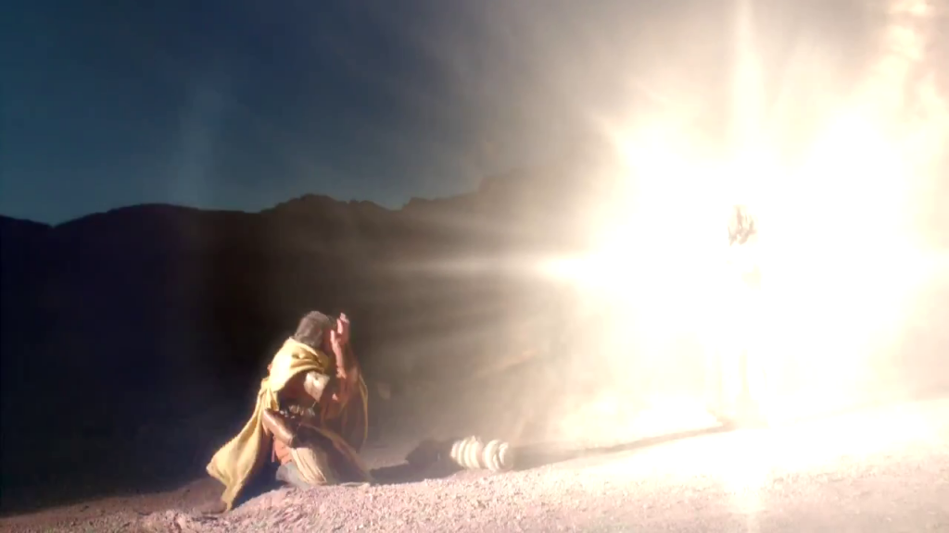
I. 耶稣吩咐 保罗 教导因信得救 (1–2章)。
加拉太书
Notes:
[Jesus himself appointed Paul to proclaim justification by faith as his defining doctrinal truth.]
[Personal: Paul defends his apostolic call to counter Judaizer teaching that Paul invented justification by faith.]

Slide 16
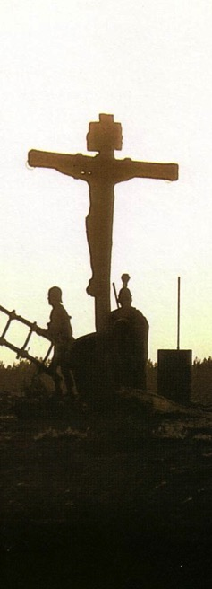
II. 救赎 一直以来 都是因信 (3–4章).
十字架的核心
公元前
望向十字架
公元后
回顾十字架
加拉太书
Notes:
[Whether Old Testament or new, we have always been put in a right relationship with God by simple trust.]
[Practical: Paul applies salvation by faith in Spirit-led living by exhorting balance and others-orientation.]

Slide 17
III. 只有因信得救才会使我们有 心灵 的改变(5–6章).
加拉太书
Notes:
[Whether Old Testament or new, we have always been put in a right relationship with God by simple trust.]
[Practical: Paul applies salvation by faith in Spirit-led living by exhorting balance and others-orientation.]

Slide 18
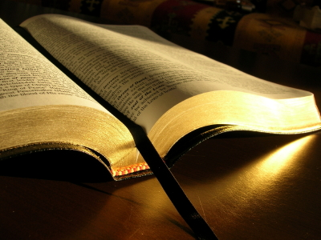
主要思想
因信得救把我们
从律法下 释放，
赐我们在基督里的自由。
加拉太书

Slide 19
加拉太书的应用
要从律法下的法制
被释放…
…好让你能
为基督而活

Slide 20
Black

Slide 21
新约综览(保罗书信)
38 124 39-41
“直 到 地 极” (使 徒 行 傳 1:8)
使 徒 9 13 14 15 16 18 21 27 28
35-37
大 马 色 安 提 阿
四月 48- 九月 49
1 加 拉 太
四月 50- 九月 52
2 爱琴海
春季 53- 五月 57
3 亚洲
五月 57- 八月 59
试验
二月 60- 三月 62
1 罗马
春季 62- 秋季 67
4 西班牙
秋季 67- 春季 68
2 罗马
秋季 49
理事会
春季68
教会扩长
35 48 49 50 52 53 57 60 62 67 68 95
马太
路加
使徒行传
马可
约翰
加 拉 太
福音书以及使徒行传
保罗书信
保罗书信

Slide 22
你如何将加拉太书与雅各书有所对比?
174j
论点
加拉太书
雅各书
Author
Paul
雅各书
Date
A.D. 49
A.D. 44-48
Audience Ethnicity
Gentiles
Jews
Justification
Before God (vertical)
Before Man (horizontal)
The time of faith…
before salvation
after salvation
Emphasis is on…
faith
works

Slide 23
你如何将加拉太书与雅各书有所对比?
174j
论点
加拉太书
雅各书
Spirit Noted
19 times
0 times
Gospel Noted
12 times
0 times
Opposite Author
James noted
Paul not noted
Author Title
Apostle (1:1)
Servant (1:1)
Reader Problem
Confusion of way of salvation
Confusion of way of discipleship
Use of “saved”
Soteriological
Preserve life

Slide 24
你如何将加拉太书与雅各书有所对比?
174j
论点
加拉太书
雅各书
Circumcision
Big issue
Non-issue
Opponents
Judaizers
None
Audience
Disunited
United
Structure
Logical, sequenced
Random, repeated
Geography
Roman Province of Galatia
Roman Empire in its entirety
One of the 12?
No—came later
No—came later

Slide 25
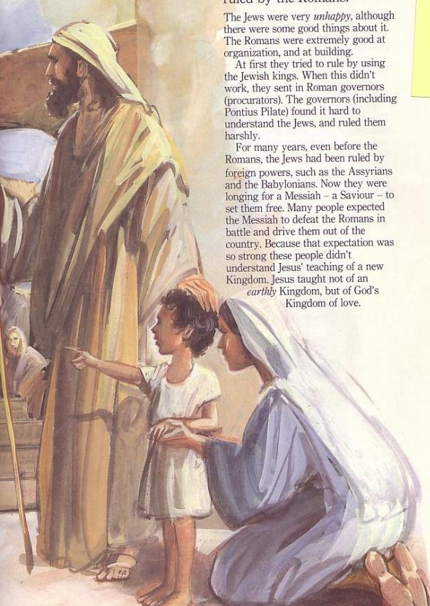
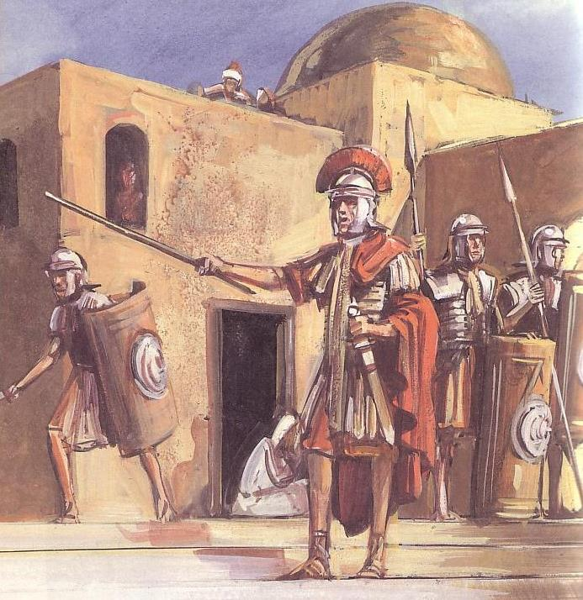
有时基督徒歧视别的民族
犹太人
外邦人
独一的神
很多禁忌
很多神
很少禁忌

Slide 26
东西符合
文献
希伯来
希腊
喜欢诗意,形像及象微记号
喜欢有大纲,分界和告示简点
Notes:
Adapted from Lynne M. Thompson, "Christmas: The Real Deal," interview with Ray Vander Laan, Breakaway magazine (Dec 2003): 7-9.

Slide 27
东西符合
数字
希伯来
希腊
见数字为品质或象微
见数字为一种容量
Notes:
Adapted from Lynne M. Thompson, "Christmas: The Real Deal," interview with Ray Vander Laan, Breakaway magazine (Dec 2003): 7-9.

Slide 28
东西符合
与神的关係
希伯来
希腊
重识群体与神的关係
重识个人与神的关係
Notes:
Adapted from Lynne M. Thompson, "Christmas: The Real Deal," interview with Ray Vander Laan, Breakaway magazine (Dec 2003): 7-9.

Slide 29
东西符合
永生
希伯来
希腊
神的国从今生开始. 永生是与神和谐.
神的国是在世界以外. 永生是从今生过去后才开始.
Notes:
Adapted from Lynne M. Thompson, "Christmas: The Real Deal," interview with Ray Vander Laan, Breakaway magazine (Dec 2003): 7-9.

Slide 30
东西符合
罪
希伯来
希腊
罪是错误的行为.
他们强调人的信仰和行为.
罪是错误的思想和行动.
他们强调个人对其信仰的认识.
Notes:
Adapted from Lynne M. Thompson, "Christmas: The Real Deal," interview with Ray Vander Laan, Breakaway magazine (Dec 2003): 7-9.

Slide 31
东西符合
神的存在
希伯来
希腊
以为神是存在
想办法证明神是存在的
Notes:
Adapted from Lynne M. Thompson, "Christmas: The Real Deal," interview with Ray Vander Laan, Breakaway magazine (Dec 2003): 7-9.

Slide 32
东西符合
信仰
希伯来
希腊
居个人的一种关係
表达人与神的关係那不是一种理性的认识
是理性的理解
以教條和教义来表达
Notes:
Adapted from Lynne M. Thompson, "Christmas: The Real Deal," interview with Ray Vander Laan, Breakaway magazine (Dec 2003): 7-9.

Slide 33
东西符合
真理
希伯来
希腊
一种经历和感受
是谁在经文里所做的
信心从经验产生的
真理是一种关係的演进
科学和理性
圣经中记载所发生的事
信心是经过思考
真理是固定不变的
Notes:
Adapted from Lynne M. Thompson, "Christmas: The Real Deal," interview with Ray Vander Laan, Breakaway magazine (Dec 2003): 7-9.

Slide 34
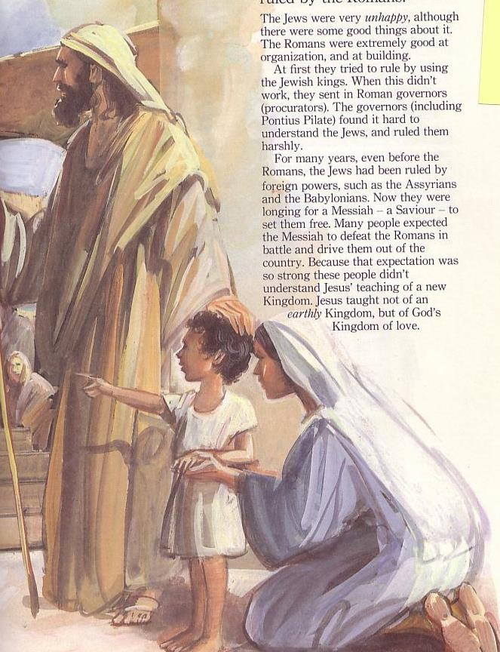
现今的种族分别?
犹太人
外邦人
独一的神
很多禁忌
很多神
很少禁忌

Slide 35
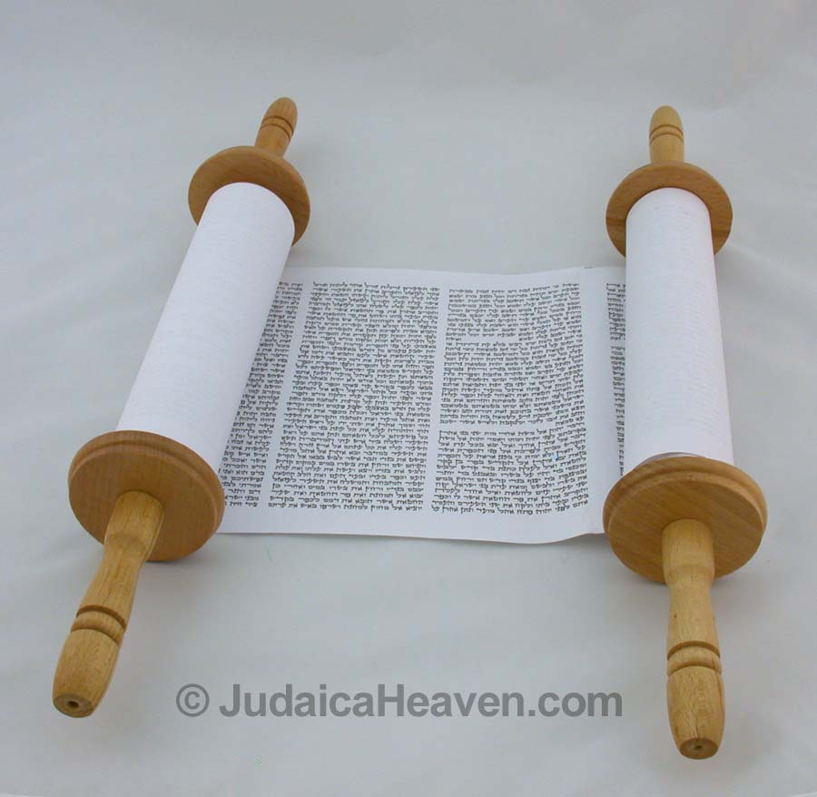
应用律法

Slide 36
真假？
在世界的某一处真的有履行这些律法吗?
肯德鸡
律法规定人一年洗一次的躁
拥有一只狗是不合法的
按着律法，人必须识字在能结婚
雷克亚维克, 冰岛
芬兰

Slide 37
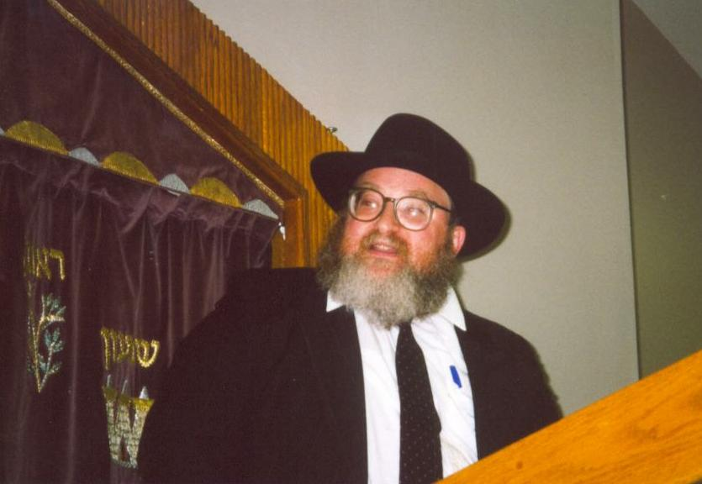
利十九27：不可剃两边的头发，胡须的周围也不可刮掉。

Slide 38
你看法如何？
我们是否活在律法之下？
我可以吃猪肉吗？
我应该守安息日吗？
律法
基督徒可以吃血吗？（如：杨豆腐、血块等等）?
神需要我给十一奉献吗？
律法与我们何关？

Slide 39
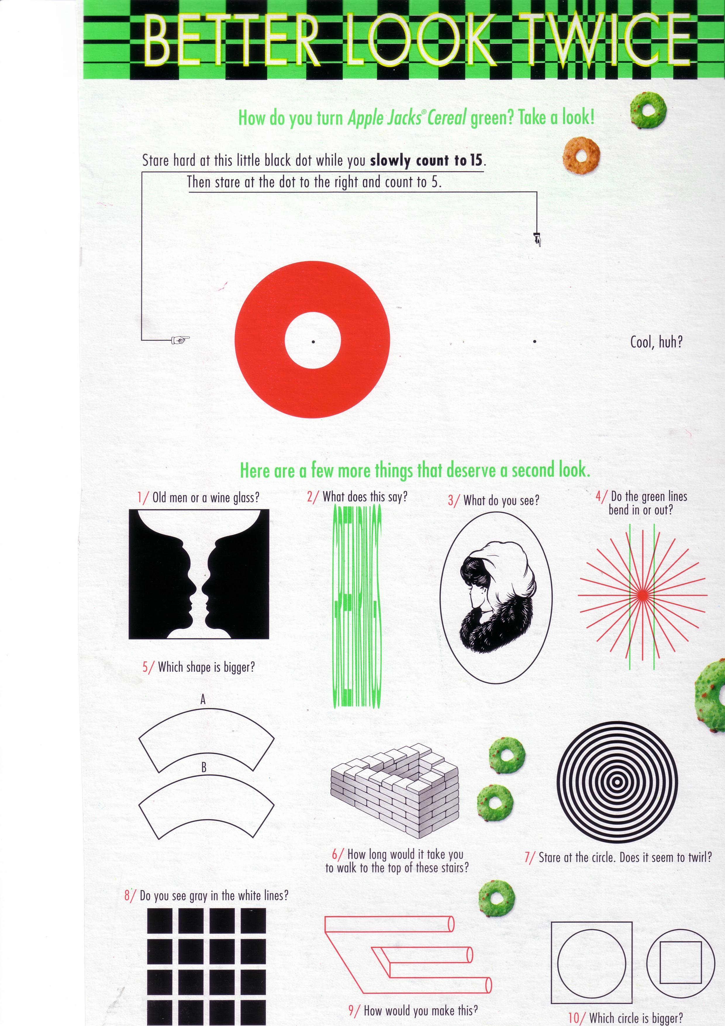
小心行走
你需要多少时间才能 到达梯顶呢？

Slide 40
仔细观看
你看到灰色在白线之内呢？

Slide 41
再看一遍
你将如何制造这形状呢？

Slide 42
重点？
最好看两次
眼睛往往看到不在场的东西
灵也是这样
没有话题比清楚看到福音更重要
福音到底是什么? 这问题的答案在书卷。。。

Slide 43
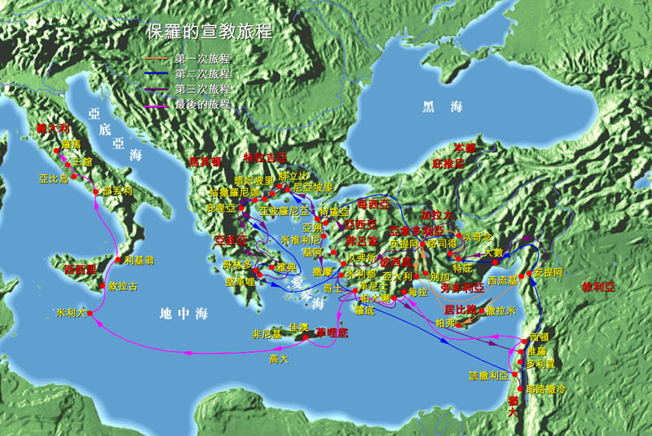
保罗第一与第二宣教旅程
138-39

Slide 44
加拉太人在何处？
142
北
南

Slide 45
174
 | Northern Theory | Southern Theory
Advocates | Lightfoot, Betz, Kümmel, Harrison, John A.T. Robinson | Ramsey, Bruce, Hiebert, Guthrie, Grassmick, Hoehner, Tenney, Benware, Griffith
Age | Traditional View | Newer View (1800s)
Location | North Galatia (small area-Benware) | South Galatia (large area)
Nature | Territory | Roman Province
Describes | Ethnic Galatia | Political Galatia
Cities | Ancyra, Pessinus, Tavium | Pisidian Antioch, Iconium, Lystra, Derbe
Established | Second Missionary Journey (Acts 16:6-8; AD 51-52) | First Missionary Journey (Acts 13–14; AD 49)
Barnabas | Absent (with John Mark) | Present
Gal 2 Ref. | Jerusalem Council (Acts 15) | Famine Visit (Acts 11:27-30)
Date | AD 53-57 | AD 48-49
Writing | Paul's third NT letter | Paul's first NT letter
Origin | Ephesus, Corinth, Macedonia | Antioch, en route to Jerusalem
Support | Luke Used Geographical Names Gallic Lifestyles Unanimous Patristic Support | Paul Used Roman Names Paul did Plant Churches Here Mention of Barnabas Paul's Sickness Absence of Jerusalem Council Decree
Problems | Second Visit (2:1) No Support Paul ever Visited North No Jerusalem Council (Acts 15) | Paul's Dates (1:18; 2:1)
The Readers of Galatians

Slide 46
日期
168
写作日期的问题与写信的地点是非常有关联的。
北加拉太说
(后期)
两个日期的论据是非决定性的，虽然证据最支持南加拉太说与较早期的日期，大约夏主后49。
南加拉太说
(较早期)

Slide 47
地点/受书人
168-169
北加拉太说
– 来自以弗所，哥林多，马其顿于罗马。
南加拉太说
– 为耶路撒冷会从安提阿或某路途中从安提阿到耶路撒冷。
证据的重量支持南加拉太说
在加拉太罗马省的希腊信徒 (政治加拉太，包括彼西底的安提阿，以哥念，路司得与特庇的城市）– 第一宣教旅程
(徒十三–十四).
加拉太疆土里的加利亚新图（加拉太种族，包括安该拉，帕西纳斯与塔维安的城市）– 第二宣教旅程
(徒十六6).

Slide 48
哪个最准确?
174d
救恩是…
信心＋
行为
只是信心
信心＋
行为
旧约
行为
只是信心
只是信心
信心＋
行为
NT
信心
对比旧约调查 121e

Slide 49
得救 & 成圣
174d
人的角色
神的回应
信心的生活
恢复的关系
旧约
信靠神的逾越节羔羊
出埃及
走向迦南
之旅
献祭 (罪、愆)
原型
|
对应型
原型
|
对应型
原型
|
对应型
原型
|
对应型
新约
信靠基督那神的羔羊
得拯救
属灵的成长
认罪 (约翰一书 1:9)
位分的成圣
逐步的成圣

Slide 50
救恩 （无论年龄）:
十字架的核心
公元前
望向十字架
公元后
回顾十字架

Slide 51
旧约中的救赎
174e
旧约时期
(从摩西到基督的死)
新约时期
(从基督的死到今天)
救赎的基础
基督之死是上帝恩典的供应
(“因血里有生命，所以能赎罪,” 利 17:11b)
基督之死是上帝恩典的供应
(“若不流血，罪就不得赦免 了,” 来 9:22)
救赎的条件
信靠神所启示的供应—白白的
礼物 (诗 51:16-17)
信靠神所启示的供应—白白的
礼物(加 2:16)
救赎的最终内容
信靠的对象是神自己—
先知劝告悔改，而不是献祭
(耶 3:12)
信靠的对象是神自己—
信心之人劝告对神的信靠
(来 11)
救赎的特殊内容
信心的内容包含献祭 和 应许: 动物 (创 3:21), 亚伯的献祭 (创 4:4), 亚伯拉罕的约 (创 15)
信心的新内容是基督所流的血 (彼前 1:18-21) 将罪除去 (旧约的献祭仅仅覆盖了罪)
信徒得救的表现
遵守道德律法，动物献祭，摩西律法 (民法和礼仪)
遵守道德律法，守圣餐，洗礼等。因着圣灵的工作 (罗 8:9)

Slide 52
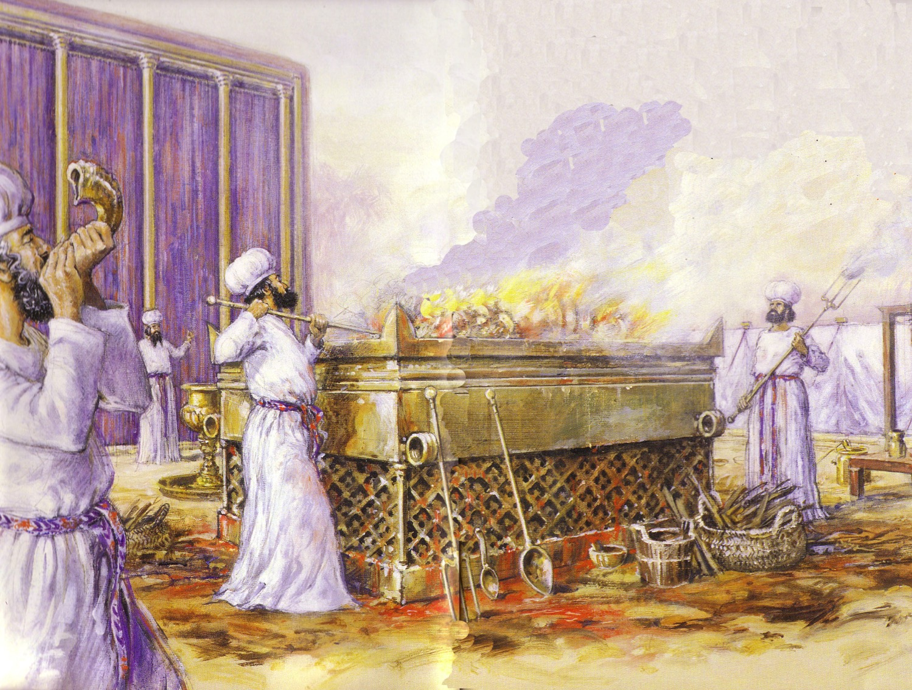
利未记合成
旧约调查, 124
通过瘗和分离而成圣
1–10 瘗 (敬拜神)
11–27 分离
(与神同行)

Slide 53
换句话说…
153
救恩一向是由信心
而成全的!

Slide 54
加拉太书
罗马书
173a
城市的影响力
少许
强大
教会的数目
几个城市
(路司得,特庇)
一个城市
(罗马)
教会的成立
AD 48-49 –
第一次的旅程
AD 33-56
(未知)
加拉太书 对比
罗马书
创办人
保罗
五旬节? 或保罗的门徒?
写作时间与
地点
AD 49
安提阿
AD 56-57
哥林多
对保罗的印象
怀疑(众多认识他)
信任(众多不认识他)
保罗的对手
犹太化
无
犹太人与外邦人的关系
严重的裂痕
轻微的批评

Slide 55
加拉太书
罗马书
173a
读者
多数外邦人
犹太人与外邦人的混合
神学上的错误
严重：救恩
轻微: 基督徒的自由
主题
(关键词)
称义
(2:16)
神的义
(1:17)
加拉太书
对比
罗马书
遣词与语气
简单但严重
技术性和富有结构
形式
修订版(例如. 没有感恩)
传统(例如., 名字, 问安)
引用旧约
少
(只有12, 或每章2次)
与其他保罗书信类同(总计63!)
信仰焦点
单一:称义
广泛: 众多主题

Slide 56
¹ Paul, an apostle—sent not from men nor by a man, but by Jesus Christ and God the Father, who raised him from the dead— ² and all the brothers and sisters with me, To the churches in Galatia: ³ Grace and peace to you from God our Father and the Lord Jesus Christ, ⁴ who gave himself for our sins to rescue us from the present evil age, according to the will of our God and Father,
Galatians 1:1-9

Slide 57
⁵ to whom be glory for ever and ever. Amen.
⁶ I am astonished that you are so quickly deserting the one who called you to live in the grace of Christ and are turning to a different gospel— ⁷ which is really no gospel at all. Evidently some people are throwing you into confusion and are trying to pervert the gospel of Christ. ⁸ But even if we or an angel from heaven should preach a gospel other than the one we preached to you, let them be under God’s curse!
Galatians 1:1-9

Slide 58
⁹ As we have already said, so now I say again: If anybody is preaching to you a gospel other than what you accepted, let them be under God’s curse!
Galatians 1:1-9

Slide 59
加拉太的问题
基督里的自由和团结是保罗给加拉太书信的重要主题.
保罗的信是为基督徒而写的, 因有一些基督徒为守着律法而导致教会分裂与使犹太人和外邦人有隔离.
假师傅教导人不仅单单靠信心才可得救,人亦要靠行律法才能得救.

Slide 60
谁是今天的犹太派信徒？
173b
所有人类
(整个大长方形)
犹太人
(这正方形与非信徒在圈子外
面)
外邦人
(这正方形与非信徒在圈子外
面)
教会
(犹太人与外邦人在圈内)
犹太派信徒

Slide 61
论点二: 标类式 (Labelism)
定义:
“标类式” : 拥有 “正确的宗教” 而感到自豪
在加拉太里:
遵守 “正确” 宗教的活动而感到自豪。（如食物的法规，割礼）
现今:
遵守正确的真理，属于正派的教会，实行正确的事奉战略而感到自豪。
学习的功课:
我们的价值观不是靠自己或靠我们所行的事而是靠上帝的恩典。
Jeremy Chew, East Asia School of Theology, Singapore

Slide 62
作者
168
外证
传统看法 :
保罗写加拉太书
早期的支持来自
坡旅甲, 马吉安
2. 连19世纪的德国批判家接受保罗为作者。
内证
加拉太书明决地指出保罗就是此书的作者 (一1; 五2)
保罗可能离去他平常口述信件而由他秘书所写的信的习惯，反而自己下笔写(六:11)
第一和二章有许多保罗主题（恩典，律法）的自传体。
内证与外证都指向保罗为作者

Slide 63
场合
170
加拉太人起初对福音的热心停止，因为对抗从又太假教师（犹太排新图）而来。他们宣称“另外福音”与犹太摩西五经和割礼的关联。保罗立刻写信给教会为了抵御这假教导来维护自己的使徒身份（1-2章），真福音所教导的唯有因信而称义（3-4章），因而产生一种在基督里有自由的独特生活方式（5-6章）。

Slide 64
耶路撒冷拜访(二1-10)
170-171
南加拉太说 – 饥荒救灾观
南加拉太说更好的证据厚待饥荒救灾观。
北加拉太说 – 耶路撒冷会观

Slide 65
论据
170-171
保罗写信的目的是为了说服加拉太人自从他们已经被恩典所救赎，他们在律法下是自由的。结果，他们不应该被想要强加他们根据律法的墨守成规的系统的犹太派信徒对基督的停泊而被牵走。

Slide 66
剖析
172
1—2 自传: 维护使徒身份
3—4 神学: 维护因信称义
5—6 实际: 维护责任

Slide 67
要自由
加拉太书
Rick Griffith 博士 • Crossroads International Church Singapore
BibleStudyDownloads.org

Slide 68
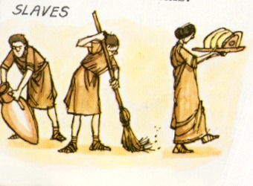
奴隶制
亚里士多德（Aristotle）
“奴隶是个活的工具，但这工具是个没有生命的奴隶”

Slide 69
做错误教导的奴隶是最惨的奴隶
加拉太书

Slide 70
Are you a slave?
Notes:
Most say freedom comes by works.
The Bible says freedom (salvation) is by faith.
Need: Are you a slave or are you free?

Slide 71
173c
象征的物品
个人对神的认知
礼仪
对
真信仰
人的
努力
礼仪
神的启示和工作
在灵里的敬拜
礼仪信仰
加拉太的外邦基督徒在他们归正之前曾经也是这样的礼仪信仰。他们的敬拜是一种为了讨好神祗以得到他们的保护及免受他们的刑罚所做的努力。他们敬拜看得见的神-偶像。他们有很多圣礼和规章。他们靠星象以及其他征兆来指引他们。他们有所谓的圣日，节期和圣地。
属灵经历的信仰
记得礼仪的信仰的重点是外在物品的敬拜，而福音的重点是在灵里的敬拜。你可以在耶稣和撒玛丽亚妇女井边的谈论中看到这两者之间的冲突。
Paul A. Pomerville, Galatians & Romans (Brussels: ICI, 1976), 96, 98

Slide 72
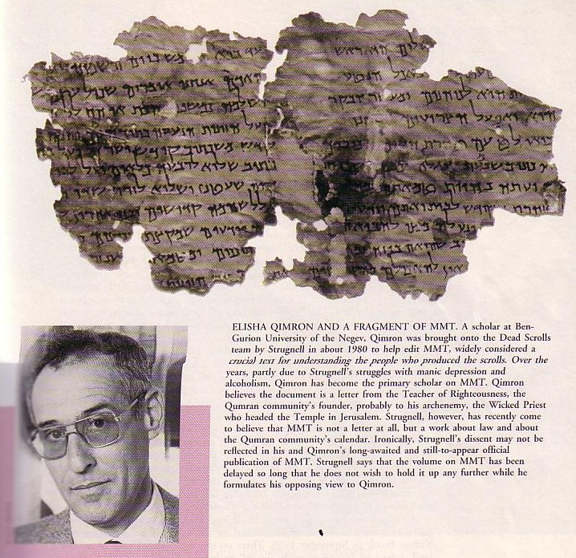
MMT
175
唯一的信件在Qumran
MIQSAT MA’ASE HA-TORAH
• “妥拉 的一些规范" (Qimron)?
“妥拉的一些法律規則"?
“律法的工作” (Abegg 的翻译表示, 这是证据为犹太拉比信仰有关救世之工作, 保罗在Galatians争论性的反对。)
Elisha Qimron

Slide 73
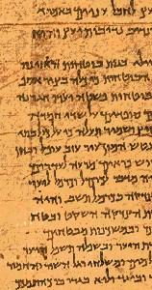
保罗对比律法主义
154k
律法主义
保罗
“凡行公义的在耶和华那里为自己积蓄生命”
所罗门的诗篇 (约公元前50年)
“如论如何，神迹终将向那些靠行为得救的人在合宜的时间显现 。”
巴录2书
(约公元100年)
“但如今，神的义在律法以外已经显明出来，有律法和先知为证，就是神的义，因信耶稣基督加给一切相信的人，并没有分别”
(罗 3:21-22)

Slide 74
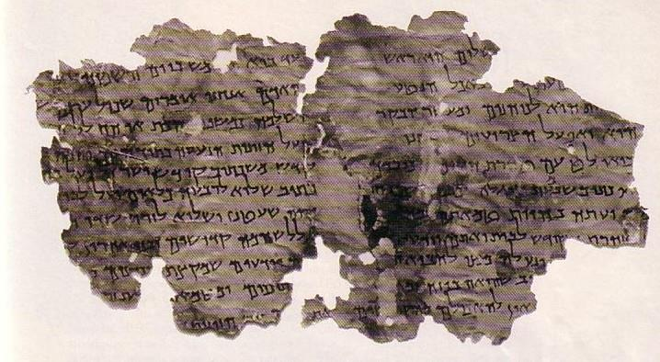
DSS 的重要性
183
7. MMT 表示, 保罗的反对者教导救恩是守律法律才是真正的子民。
MIQSAT MA’ASE HA-TORAH
“律法的果效” (Abegg 的翻译表示, 依据犹太拉比的法律信仰在于行为得蒙救赎, 保罗在加拉太书持反对的意见。)

Slide 75
How can you be free?

Slide 76
为什么救恩是单单靠信心？
保罗给
三个理由
加拉太书
Notes:
What reasons can we give that simple trust in Christ alone puts us in a right relationship with God?

Slide 77
让我们一起考察经文
圣经：
每一卷书
创世记
Notes:
让我们一起考察经文
圣经：每一卷书

Slide 78
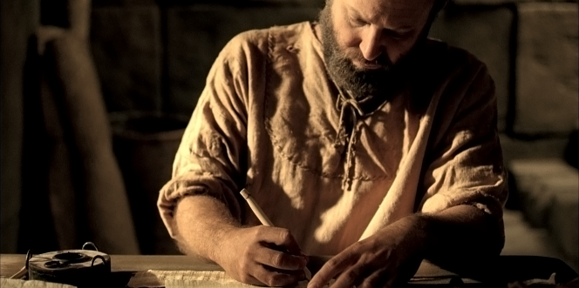
出埃及记背景
Notes:
Justification by faith was attacked in Galatia.
Paul taught the church salvation by faith but false teachers soon confused them by teaching salvation by works.
The differences between Jews and Gentiles in Paul’s time could hardly be overstated. They believed in different Gods (one v. many), they ate different foods (kosher v. whatever), their thinking was entirely contrary (revelation v. philosophy).
These differences did not come into focus for the first 16 years of the church when the church was composed of nearly all Jews.

Slide 79
Now make sure that you stay free, and don’t get tied up again in slavery to the law
So Christ has truly set us free.
Galatians 5:1 NLT

Slide 80
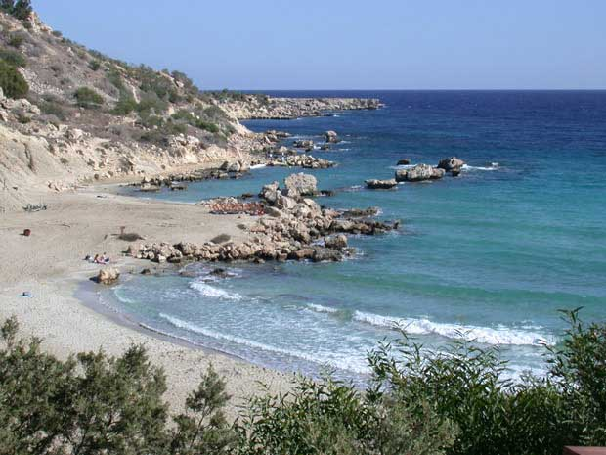
学习帮助 #24
保罗行程 一瞥
大西洋
公元 46-48年
欧洲
塞 浦 路 斯 的 沙 滩
亚西亚
罗 马•
•马 其 顿
•彼 西 底 安 提 阿
•
•以 弗 所
雅 典
非洲
地中海
•叙 利 亚 安 提 阿
使 徒 行 传 13-14 章
•耶 路 撒 冷
1.“引子”: 宣教实验”
阿拉伯半岛
重要性: 保罗被崇拜为神；行神迹奇事；被石头打；工作艰辛；建立教会；同路线返回
©2006 TBBMI
8.0.08.
42
14

Slide 81
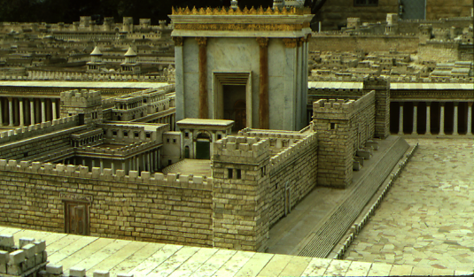
公元49年
保罗行程 一瞥
使徒行传 15:1
你 们 若 不 按 摩 西 的 规 条 受 割 礼，不 能 得 救。
大西洋
欧洲
只 有 恩 典!
亚西亚
罗 马•
•马 其 顿
•彼 西 底 安 提 阿
•
•以 弗 所
雅 典
非洲
地中海
•叙 利 亚 安 提 阿
使 徒 行 传 15 章
•耶 路 撒 冷
1(--)2 “耶路撒冷会议”
阿拉伯半岛
问题得到永久性的解决: 是恩典，不是律法!
©2006 TBBMI
8.0.08.
43
4

Slide 82
How to Plant a Church (The Gospel According to Paul)
Teach in a synagogue
Get kicked out
Go find some Gentiles

Slide 83
利十九27：不可剃两边的头发，胡须的周围也不可刮掉。

Slide 84
利未记 19:28 “不 可 为 死 人 用 刀 划 身 ， 也 不 可 在 身 上 刺 花 纹 。 我 是 耶 和 华 。"
Notes:
虽然旧约严禁，但今日的基督徒可以纹身吗? 如果图纹是关于耶稣的呢？

Slide 85
你看法如何？
我们是否活在律法之下？
我可以吃猪肉吗？
我应该守安息日吗？
律法
基督徒可以吃血吗？（如：杨豆腐、血块等等）?
神需要我给十一奉献吗？
律法与我们何关？

Slide 86
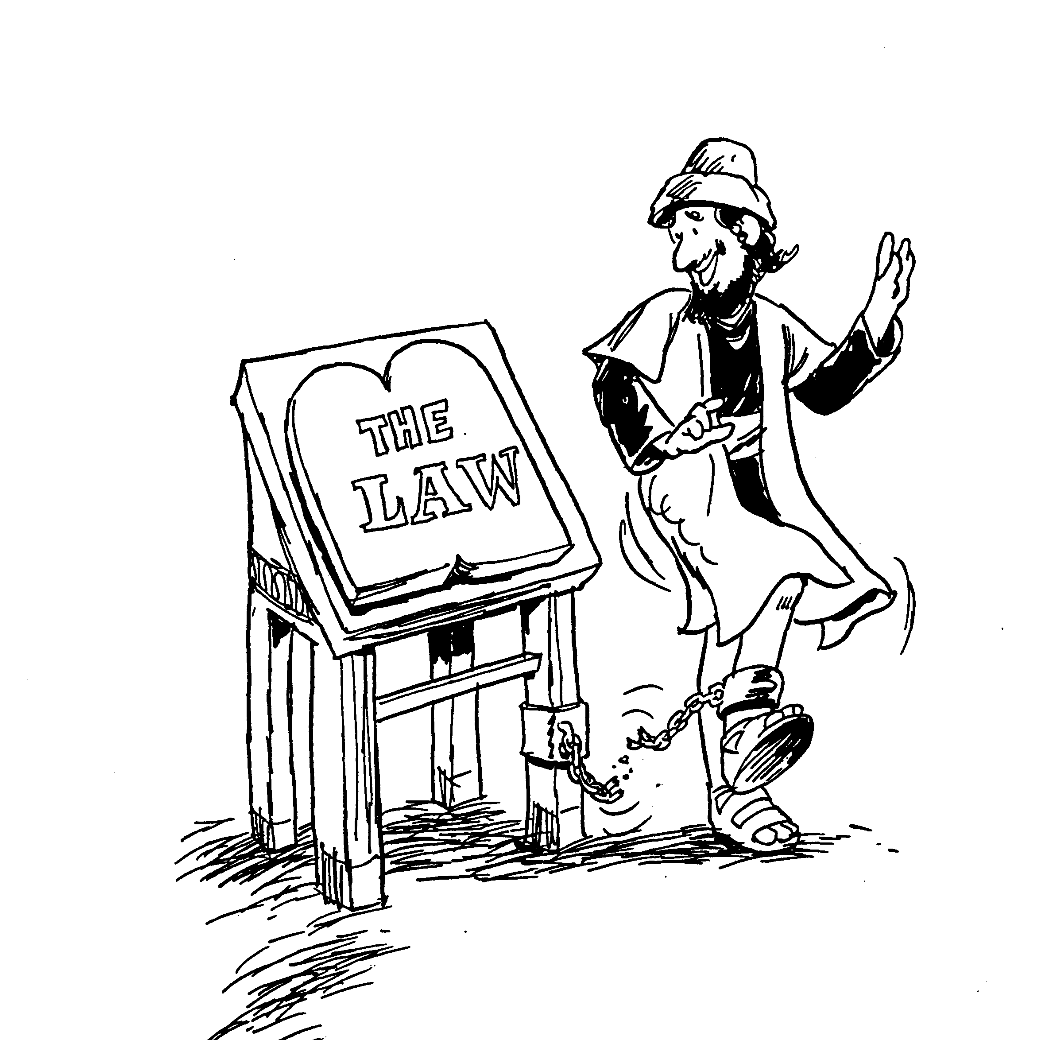
加拉太书各章要点
第一章 – 背离真正的福音
第二章 - 彼得的虚伪
第三章 - 亚伯拉罕的信心
第四章 - 律法与真自由
第五章 - 圣灵带领的态度
第六章 - 赢回罪恶的信徒
律法
Barry Huddleston, The Acrostic Summarized Bible

Slide 87
新约综览(保罗与他的书信)
38 124 39-41
“直 到 地 极” (使 徒 行 傳 1:8)
使 徒 9 13 14 15 16 18 21 27 28
五月57- 八月59
大 马 色 安 提 阿
四月 48- 九月 49
1 加 拉 太
四月 50- 九月 52
2 爱琴海
春季 53- 五月 57
3 亚洲
五月 57- 八月 59
试验
二月 60- 三月 62
1 罗马
春季 62- 秋季 67
4 西班牙
秋季 t 67- 春季 68
2 罗马
秋季 49
理事会
春季68
教会扩大
35 48 49 50 52 53 57 60 62 67 68 95
加 拉 太人
安 提 阿
秋季 49

Slide 88
加拉太书
167
钥词：称义
钥经节
“[我们犹太人]既然知道人称义不是靠行律法，而是因信耶稣基督，我们也就信了基督耶稣，使我们因信基督称义，不是靠行律法；因为没有人能靠行律法称义。”
（加拉太书2:16）

Slide 89
174
 | New Living Translation | New American Standard
Romans 4:25 | He was handed over to die because of our sins, and he was raised to life to make us right with God. | He who was delivered over because of our transgressions, and was raised because of our justification.
Romans 5:16 | And the result of God’s gracious gift is very different from the result of that one man’s sin. For Adam’s sin led to condemnation, but God’s free gift leads to our being made right with God, even though we are guilty of many sins. | The gift is not like that which came through the one who sinned; for on the one hand the judgment arose from one transgression resulting in condemnation, but on the other hand the free gift arose from many transgressions resulting in justification.
Romans 5:18 | Yes, Adam’s one sin brings condemnation for everyone, but Christ’s one act of righteousness brings a right relationship with God and new life for everyone. | So then as through one transgression there resulted condemnation to all men, even so through one act of righteousness there resulted justification of life to all men.
Verses on Justification
Notes:
“In Christian theology, justification is God's act of removing the guilt and penalty of sin while at the same time making a sinner righteous through Christ's atoning sacrifice”—Wikipedia at https://en.wikipedia.org/wiki/Justification_(theology)
It is similar to salvation which means to deliver or save us from sin’s penalty.

Slide 90
加拉太书
167
总结声明
保罗向南加拉太教会维护他的使徒身份与因信称义为了对付从犹太派信徒的假教导，使得加拉太人不会寻找因律法而得救。
应用
你是否除了基督里的信心还加了及他的救恩的标准？—洗礼，方言，善行?
因信称义最有逻辑的结果就是敬虔。

Slide 91
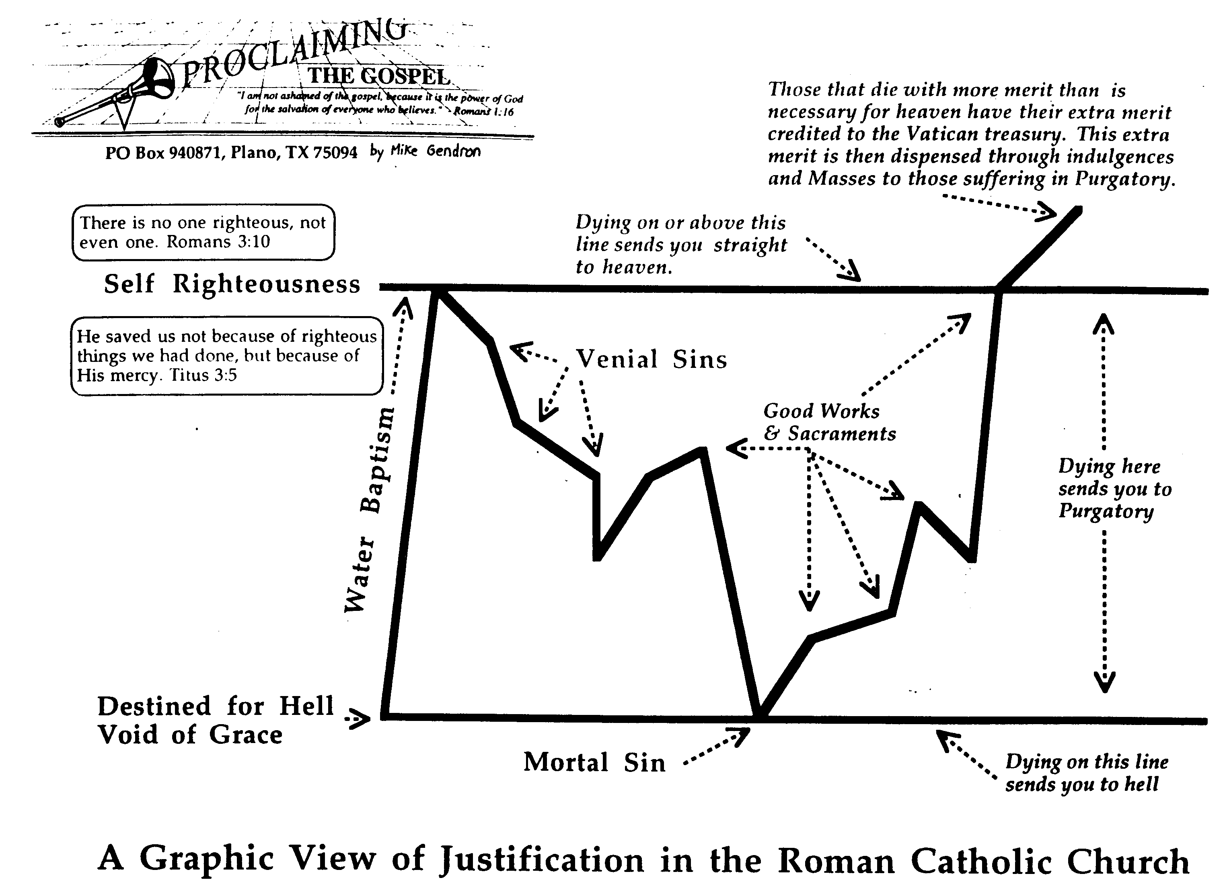
天主教徒的称义观
174b
那些死于近天堂有多优点的把多余的优点归于梵蒂岡宝。这多余的优点通过赎罪卷与弥撒被散发到那些在炼狱受苦的。
没有义人，连一个也没有.
罗三10
死在这条线上或以上直接送你去天堂
自以为义
他就救了我们，并不是由于我们所行的义，而是照着他的怜悯。多三10
可原谅的罪
善工与圣事
水的洗礼
在这里死送你去炼狱
注定下地狱 没有恩典
肉身的罪
在这条线上死送你去地狱
罗马天主教会的称义图观

Slide 92
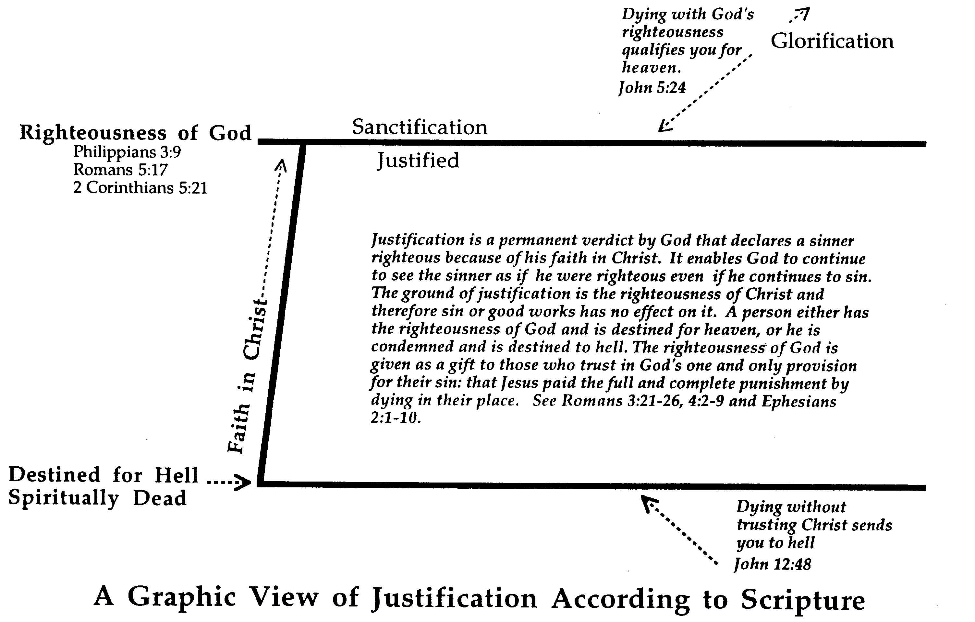
圣经观的称义
174c
死于神的义使你合格地近天堂。约五24
荣耀
成圣
神的义 腓三9 罗五17 林后五21
称义
称义是个神给永久的定案来宣称罪人因他对基督的信而成为义。这使神继续地看这罪人为义，即使他继续地犯罪。称义的根基是在于基督的义所以罪和善工在它没有效果。一个人只有神的义而注定去天堂，或者他被前最并且注定去地狱。神的义是以礼物给凡所相信神的独一为他们的罪的供应：就是耶稣替他们死来完整地付了代价与惩罚。参罗三21-26, 四2-9, 弗二1-10.
信基督
注定下地狱 死在灵里
没有信靠基督而死送你去地狱。约十二48
圣经的称义图观

Slide 93
保罗与犹太派信徒攻击的对比
167
 | 犹太派信徒的攻击 | 保罗的申辩 | 论点
1—2章 | “保罗以自己的柄教导这教义!” | “我是蒙神所呼招的,12使徒也肯定我。” | 传记
3—4章 | “这是对旧约正相反的新教导!” | “救恩是从信心而 来,旧约也是如此。” | 神学性
5—6章 | “单单教导信心将鼓励犯罪的生活行为” | “不，因信称义自然带来圣洁的生活。” | 实际性
因信称义

Slide 94
为什么救恩是单单靠信心？
保罗给
三个理由
加拉太书
Notes:
What reasons can we give that simple trust in Christ alone puts us in a right relationship with God?

Slide 95
I. 耶稣吩咐 保罗 教导因信得救 (1–2章)。
加拉太书
Notes:
[Jesus himself appointed Paul to proclaim justification by faith as his defining doctrinal truth.]
[Personal: Paul defends his apostolic call to counter Judaizer teaching that Paul invented justification by faith.]

Slide 96
Slides on 加拉太书 1

Slide 97
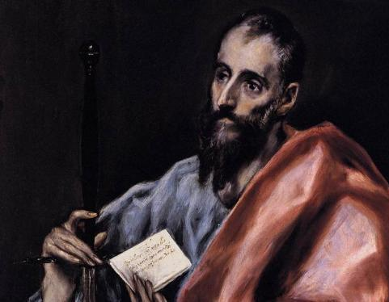
保罗的传记论证 (加拉太书 1–2)
保罗捍卫
使徒

Slide 98
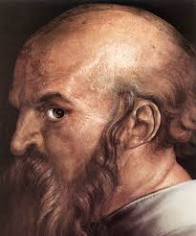
不同类型的称呼 (1:1 和合本)
“作 使 徒 的 保 罗 （ 不 是 由 於 人 ， 也 不 是
藉 着 人 ， 乃 是 藉 着 耶 稣 基 督 ， 与 叫 他 从
死 里 复 活 的 父 神 ）。"

Slide 99
Book Chart
因信称义
犹太派信徒攻击 #1 “保罗以自己的权柄教导这教义!” |  | 犹太派信徒攻击#2 “这是对旧约正相反的新教导!” |  | 犹太派信徒攻击 #3 “单单教导信心将鼓励犯罪的生活行为!”
保罗的申辩: “神呼召我，12使徒肯定我” |  | 保罗的申辩: “救恩是从信心而来，旧约也是如此” |  | 保罗的申辩: “不，因信称义自然带来圣洁的生活”
传记 |  | 神学 |  | 实际
1–2章 |  | 3–4章 |  | 5–6章
辨证 使徒权柄 |  | 辨证 因信称义 |  | 维护 责任
责备 | 人际关系 | 肯定 | 说明 | 平衡 | 服侍 | 警告
一1-9 | 一10 至二21 | 三 | 四 | 五 | 六1-10 | 六11-18
叙利亚的安提阿
夏主后49 (第一宣教旅程过后)
167

Slide 100
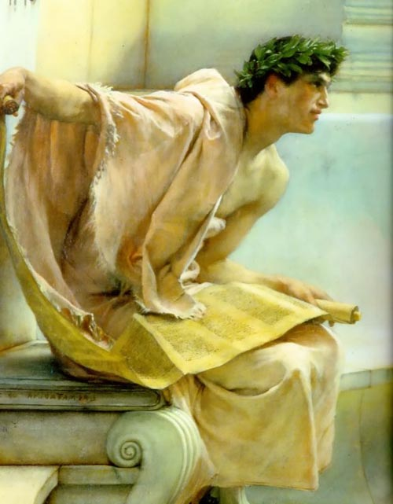
叛教 (加拉太书 1:6-7 CNV)
我很惊奇， 你们这么快就离开了藉着基督的恩呼召你们的那一位， 去归向别的福音。 ⁷ 其实那并不是另一个福音， 只是有些搅扰你们的人， 想把基督的福音改变。

Slide 101
叛教 (加拉太书 1:6-7 CNV)
但无论是我们， 或是从天上来的使者， 如果传给你们的和我们以前传给你们的福音不同， 他就该受咒诅。 ⁹ 我们已经说过， 现在我要再说， 如果有人传给你们的和你们以前所领受的福音不同， 他就该受咒诅。

Slide 102
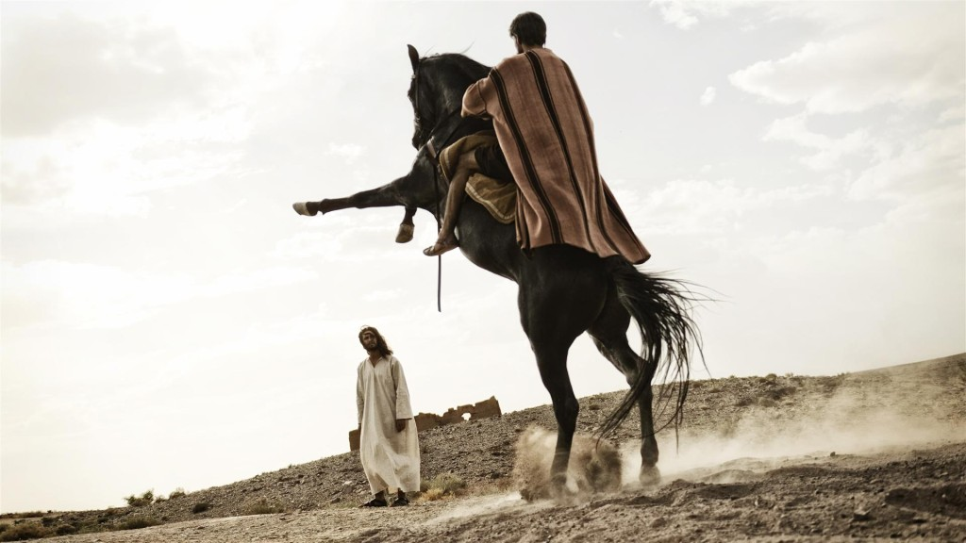
保罗教学的根源 (1:12)
“因为 我 不 是 从 人 领 受 的 ， 也 不 是 人 教 导 我 的 ， 乃 是 从 耶 稣 基 督 启 示 来 的 。”
Notes:
Paul didn’t invent justification by faith by his own authority (1:10–2:21).
He was independent of other apostles by being called by Jesus alone (1:10-24).

Slide 103
保罗教学的根源 (使徒行 9:5b)
“…我 就 是 你 所 逼 迫 的 耶 稣 。"

Slide 104
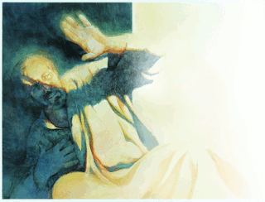
保罗教学的根源 (1:15-16)
“然 而 ，那 把 我 从 母 腹 里 分 别 出 来 、又 施 恩 召 我 的 神 ，¹⁶既 然 乐 意 将 他 儿 子 启 示 在 我 心 里 ， 叫 我 把 他 传 在 外 邦 人 中 ，我 就 没 有 与 属 血 气 的 人 商 量."

Slide 105
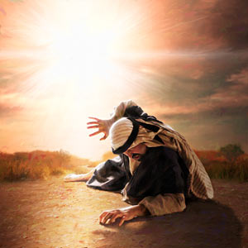
保罗教学的根源 (1:17)
“也 没 有 上 耶 路 撒 冷 去 见 那 些 比 我 先 作 使 徒 的 ，
惟 独 往 亚 拉 伯 去 ，後 又 回 到
大 马 色 。"

Slide 106
Slides on 加拉太书 2

Slide 107
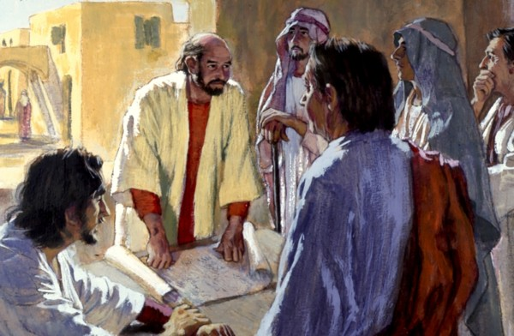
伙伴， 不是老师 (2:9)
“又 知 道 所 赐 给 我 的 恩 典 ， 那 称 为 教 会 柱 石 的 雅 各 、 矶 法 、 约 翰 ， 就 向 我 和 巴 拿 巴 用 右 手 行 相 交 之 礼 ， 叫 我 们 往 外 邦 人 那 里 去 ， 他 们 往 受 割 礼 的 人 那 里 去 。"

Slide 108
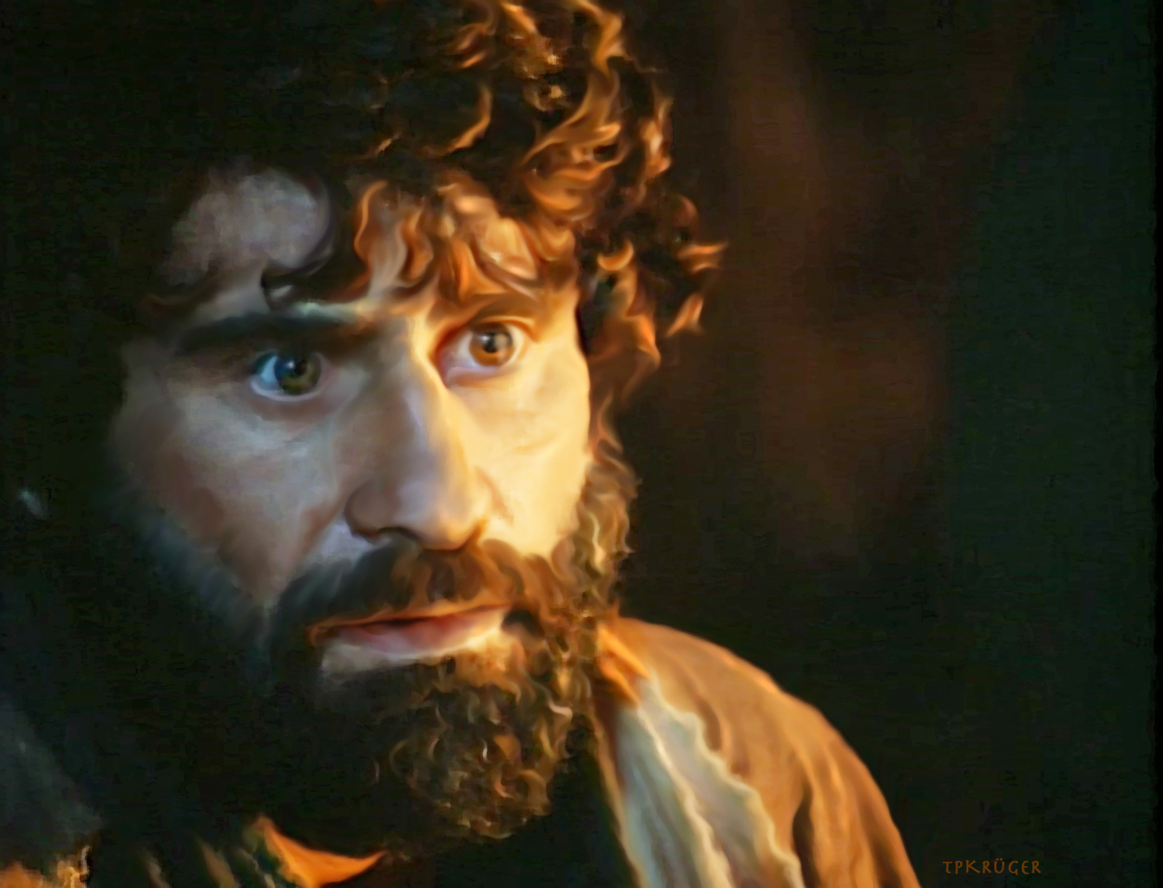
彼得不能被斥责吗？这个教会 柱石会否公然犯罪？

Slide 109
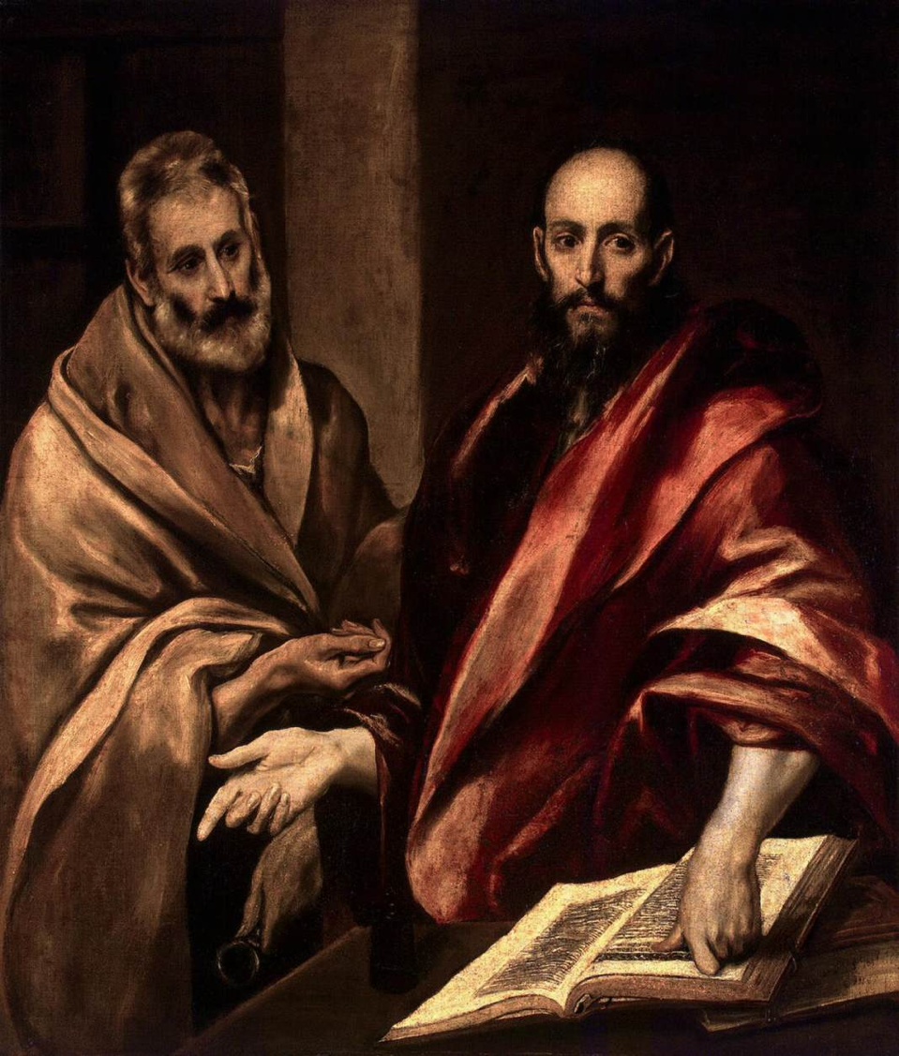
保罗斥责彼得 (2:11-12)
“後 来 ，矶 法 到 了 安 提 阿 ； 因 他 有 可 责 之 处 ， 我 就 当 面 抵 挡 他 。¹²从 雅 各 那 里 来 的 人 未 到 以 先 ， 他 和 外 邦 人 一 同 吃 饭 ， 及 至 他 们 来 到 ， 他 因 怕 奉 割 礼 的 人 ， 就 退 去 与 外 邦 人 隔 开 了 。"

Slide 110
关键节
167
“[我们犹太人]既然知道人称义不是靠行律法，而是因信耶稣基督，我们也就信了基督耶稣，使我们因信基督称义，不是靠行律法；因为没有人能靠行律法称义。"
(2:16).
加拉太书

Slide 111
为什么救恩是单单靠信心？
保罗给
三个理由
加拉太书
Notes:
What reasons can we give that simple trust in Christ alone puts us in a right relationship with God?

Slide 112
I. 耶稣吩咐 保罗 教导因信得救 (1–2章)。
加拉太书
Notes:
[Jesus himself appointed Paul to proclaim justification by faith as his defining doctrinal truth.]
[Personal: Paul defends his apostolic call to counter Judaizer teaching that Paul invented justification by faith.]

Slide 113
Book Chart
因信称义
犹太派信徒攻击 #1 “保罗以自己的权柄教导这教义!” |  | 犹太派信徒攻击#2 “这是对旧约正相反的新教导!” |  | 犹太派信徒攻击 #3 “单单教导信心将鼓励犯罪的生活行为!”
保罗的申辩: “神呼召我，12使徒肯定我” |  | 保罗的申辩: “救恩是从信心而来，旧约也是如此” |  | 保罗的申辩: “不，因信称义自然带来圣洁的生活”
传记 |  | 神学 |  | 实际
1–2章 |  | 3–4章 |  | 5–6章
辨证 使徒权柄 |  | 辨证 因信称义 |  | 维护 责任
责备 | 人际关系 | 肯定 | 说明 | 平衡 | 服侍 | 警告
一1-9 | 一10 至二21 | 三 | 四 | 五 | 六1-10 | 六11-18
叙利亚的安提阿
夏主后49 (第一宣教旅程过后)
167

Slide 114
Slides on 加拉太书 3

Slide 115
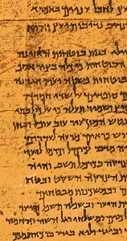
保罗对比律法主义
154k
律法主义
保罗
“凡行公义的在耶和华那里为自己积蓄生命”
所罗门的诗篇 (约公元前50年)
“如论如何，神迹终将向那些靠行为得救的人在合宜的时间显现 。”
巴录2书
(约公元100年)
“我只想问你们这一点：你们接受了圣灵，是靠着行律法，还是因为信所听见的福音呢？”
(加拉太书 3:2 CNV)

Slide 116
II. 救赎 一直以来 都是因信 (3–4章).
十字架的核心
公元前
望向十字架
公元后
回顾十字架
加拉太书
Notes:
[Whether Old Testament or new, we have always been put in a right relationship with God by simple trust.]
[Practical: Paul applies salvation by faith in Spirit-led living by exhorting balance and others-orientation.]

Slide 117
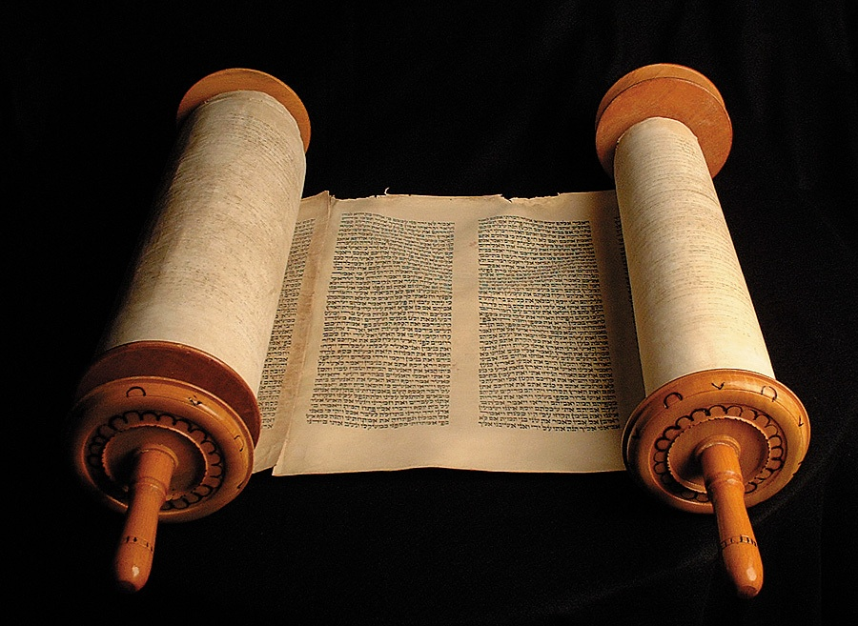
神为何给予旧约律法?

Slide 118
保罗的 神学论证 (加拉太书 3－4)
保罗卫护
因信称义之说

Slide 119
153
哪一个是最准确
因…得救恩?
信心 +行为
單單 信心
信心 +行为
旧约
行为
單單 信心
單單 信心
信心 +行为
新约
信心
Notes:
Discuss this in your small group for 10 minutes and then report on your view to the class.
(After discussion group reports: I have held to each of these views at points in the past, but my perspective now is blue)

Slide 120
153
换句话说…
救恩一直都是只
只凭信心!

Slide 121
Abraham
亚伯拉罕
Heroes of the Faith
Notes:
In Genesis 12 the account switches directions from discussing all peoples to zeroing in on one man and his family—the man Abraham.

Slide 122
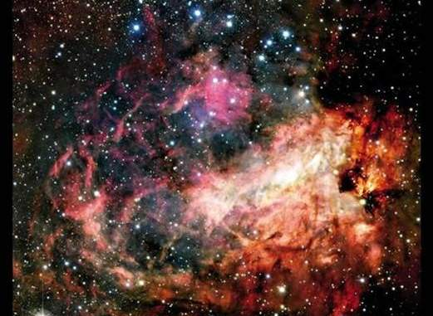
创世纪 15:5-6 （和合本）
153
Creation
於 是 领 他 走 到 外 边 ， 说 ： 你 向 天 观 看 ， 数 算 众 星 ， 能 数 得 过 来 麽 ？ 又 对 他 说 ： 你 的 後 裔 将 要 如 此 。
亚伯 兰 信 耶 和 华 ， 耶 和 华 就 以 此 为 他 的 义 。

Slide 123
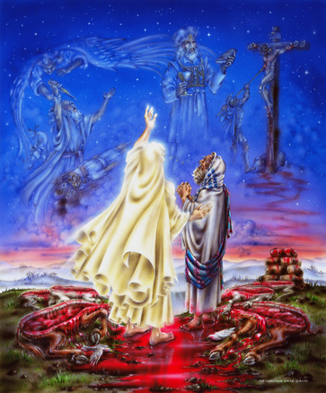
创世纪 15 承认
153
亚伯拉罕圣约的
王室的赠与地形式
这幅画不是正确的因为亚伯兰 从来没有在牺牲中走过去

Slide 124
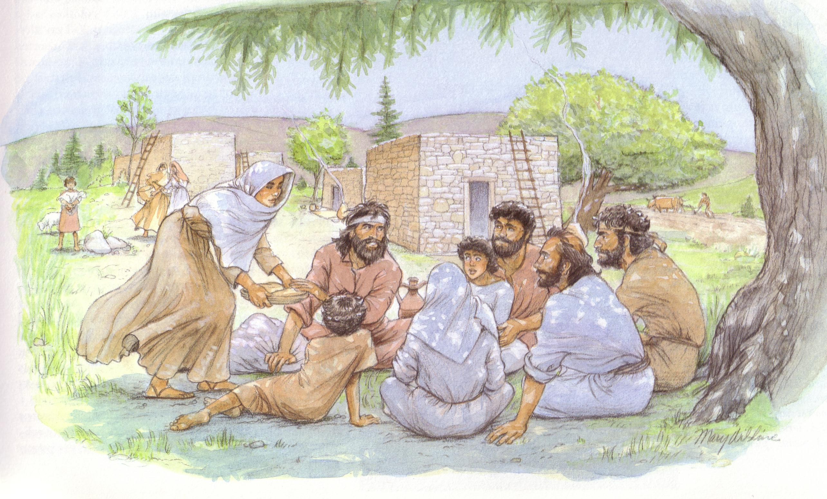
加拉太书对付假教师

Slide 125
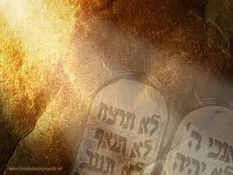
D. 法律的目的
113
1. 它揭示和暴露了人的罪性 (加拉太书 3:19).
2. 它揭示了神的圣洁 (彼得前书 1:15).
它揭示了人与神友谊时的圣洁标准
(诗篇 24:3-5).
它监督了以色列人被赎回后在体格，精神和心灵上的发展，一直到他在基督里得成熟.
(加拉太书里3:24)
J. Dwight Pentecost, “The Purpose of the Law,” Bib Sac 128 (July 1971): 227-33

Slide 126
D. 法律的目的
113
它使人民统一，让他们在自愿服从神的法令之下建立了国家
(出埃及记 19:5-8; 申命记 5:27-28).
6. 它使以色列与其他的国家有分别，让他们 成为一个祭司国家来把神的真相调解
给这些国家(出埃及记 31:13).
7. 虽然以色列人已担任被赎回的身分， 法律 提供有关于罪的原谅，让以色列人恢复得 神的友谊 (利未记 1–7).
J. Dwight Pentecost, “The Purpose of the Law,” Bib Sac 128 (July 1971): 227-33

Slide 127
D. 法律的目的
113
8. 它让以色列人以被赎回的身分崇拜神
(利未记 23).
它考验了某人是否在神的王国或神权政治之下(申命记 28)。 若是有信心就会服从而得祝福；若是没信心就不服从而得判断.
10.它揭示了耶稣基督(牺牲制度里的类型；
路加福音 24:27)
J. Dwight Pentecost, “The Purpose of the Law,” Bib Sac 128 (July 1971): 227-33

Slide 128
解读和传播法律文学
36
解读：研究法律命令背后的意图，问，“为什么这个命令在以色列给？”
主张：说明上帝的性格的一般原则规定法律的意图。
应用：展示这一原则与现代平行情况的关系.
Notes:
OS-05-Deut-182

Slide 129
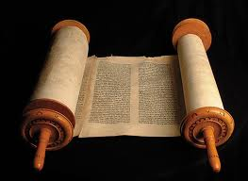
阐述旧约法律的建议策略
112
原理: 普遍真理
理解: 命令幕后的意图
用途:
现代的并行情况
Notes:
OS-05-Deut-183

Slide 130
一个探索旧约律法的建议
113
至高神赐予的“懒惰”
“ 你们收割你们的庄稼的时候，不可把角落的谷物割尽，也不可拾取你收割时遗下的；把它们留给穷人和寄居的外人；我是耶和华你们的 神。 ” (利未记 23:22 新译本).
Notes:
OS-02-Exodus-245
OS-05-Deut-206

Slide 131
阐述旧约法律的建议策略
112
原理: 神需要他的人民给弱势社群机会营生
理解: 不要在田的角落收成因为神对贫困的人有同情，让他们搜集食物
用途:
作为雇主何你应该给贫困人机会自食其力
Notes:
OS-05-Deut-185

Slide 132
阐述旧约法律的建议策略
112
神授的偷窃行为？
“你进了邻舍的葡萄园，可以随意吃饱了葡只
是不可装在器皿中.
你进了邻舍站着的禾稼，可以用手摘穗子，只
是不可用镰刀割取禾稼.” (申命记 23:24-25)
Notes:
OS-05-Deut-186

Slide 133
阐述旧约法律的建议策略
112
原理: 神允许拿小件的东西因为他对人的需要
比人的财产还要关心
理解: 不要偷你邻居的庄稼,同时你也不需把偷窃行为 怕到你变得可笑
用途: 作为客人，你不必害怕去拿给予你的食物，但你也不应该暗暗的打包午餐或偷些毛巾！
Notes:
OS-05-Deut-187

Slide 134
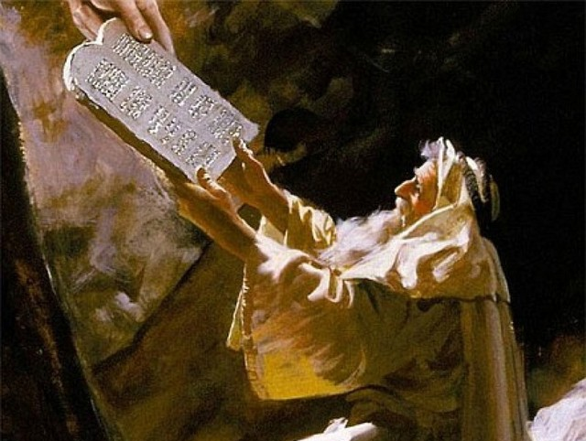
十诫是摩西之约的核心

Slide 135
出 25-31 章
7
律法 (TORAH)
敬虔教育的三个方面:
道德: 十诫 — 现今法律系统的根基
民事: 人民如何在新的社会结构中
彼此相处
礼仪：人民如何在新的社会结构中
敬拜上帝
十戒是否是道德律？
摩西
出埃及
西奈山
德 – 民 – 礼
40
学生手册第26-29页
13

Slide 136
道德法意味着上帝的规则适用于。。。
每个时间段
每一种文化
每个地方
每个人

Slide 137
十诫是摩西之约的核心

Slide 138
出 25-31 章
7
律法 (TORAH)
敬虔教育的三个方面:
道德: 十诫 — 现今法律系统的根基
民事: 人民如何在新的社会结构中
彼此相处
礼仪：人民如何在新的社会结构中
敬拜上帝
十戒是否是道德律？
摩西
出埃及
西奈山
德 – 民 – 礼
40
学生手册第26-29页
13

Slide 139
道德法意味着上帝的规则适用于。。。
每个时间段
每一种文化
每个地方
每个人

Slide 140
摩西的律法对我适用吗？
174i
光谱适用性的程度*
神律 | 改革宗 | 更重的问题 | 修改过的路德宗 | 时代主义
律法完全的适用
律法完全废除
此图表总结了赤柱; 冈德里主编“律法与福音的五个看法”(大急流城: 宗德文出版社，1996年)。每位作者提出了他的观点和回应其他四种观点。一般来说，1、2 的看法是相似，都为改革派 (强调新约和旧约之间的连续性) 。这两种观点反对意见 3至5，都强调不连续性。在我看来，时代论观点有最值得赞扬，因法律在新约从不会拆分为组件部分，这一观点明确区分以色列与教会。再者，将安息日 (星期六) 改到周日即不一致，但旧约犯安息日处罚 (即被乱石砸死; 参看出 31: 14-15; 35:2)今日却不适用。下面的图表是改编自 Lee Hwee Chin “旧约纵览“未出版的研究论文"法律今天的适用性“，新加坡: 新加坡神学院，2001年，1。
Notes:
OS-02-Exodus-slide256 (seven instead of 5 slide version)
NS-06-Rom5-8-slide80
NS-09-Galatians-slide137
NS-19-Hebrews-slide321

Slide 141
摩西的律法对我适用吗？
174h
时代主义 | 时代主义 | 时代主义 | 时代主义 |  | 时代主义 | 时代主义
律法是什么？ | 与3-5有同定义 | 身子从创造的口述或写的指示 | 五经（创-申）里给的摩西律法但在其他处的旧约也放大
律法是给谁？ | 选民 （以色列=教会） | 所有人类 （以色列=教会） | 信徒 （以色列与教会） | 信徒 （以色列与教会） |  | 单单以色列（以色列不等于教会）
律法哪部分对今天适用？ “道德律法”？ （就是十诫） | 所有道德律法在每个时代只合用于神的自民；因此所有的选民应该遵守犹太安息日（星期六，基督前）或者“基督徒安息日,”（星期天，基督后） | 所有道德律法在每段时代对信徒与非信徒适用（例：每个人，包括从创造的非信的外邦人-应该遵守安息日或“基督徒安息日,”星期天） | 所有从神性格出的道德律法： 十诫 利18-19（性）（就是安息日是必需的，因为以色列的国度制与性交的严禁还适用） | 就如时代主义，摩西律法完全废除；但他道德的内容供应基督徒生活方式好指南，虽然基督通过圣灵的事工对今天的信徒有最后的言；没有固定的遵守安息日(?) |  | 摩西之前的神的“道德律法”现在称为“基督的律法”（加六2）他通过圣灵的存在治理信徒。律法不轻易分成部分并完全地不使用（罗七1-6; 林前九19-21; 来八13）包括安息日（西二16-17
Notes:
OS-02-Exodus-slide257 (seven instead of 5 slide version)
NS-06-Rom5-8-slide81
NS-09-Galatians-slide138
NS-19-Hebrews-slide322

Slide 142
摩西的律法对我适用吗？
174h
时代主义 | 时代主义 | 时代主义 | 时代主义 |  | 时代主义 | 时代主义
民用律法? (九十四发) | 全部适用 （例：今天的法律应该判奸淫死） | 一些适用 （例：还须十一奉献和不收信徒利息） |  | 司法原则（不是律法）适用因为既然所有道德律法涵盖所有司法与礼仪律法 |  | 现在只有原则是用因为摩西律法只是给以色列
礼仪律法？ | 所有5观都认同礼仪方面如献祭制度与犹太祭司身份以北耶稣基督已完成
亚伯拉罕之约与摩西之约有什么关系？ | 两个都是神的“恩之约.”他们包含同样与神救恩的关系的观点，是摩西之约直到今天还适用 | 摩西之约被加入亚伯拉罕之约；两个还是适用，虽然他们的内涵相似但形式与用途不同 | 摩西之约是特定给以色列但他的道德原则海狮队在亚伯拉罕之约下的信徒有相关 | 就如现代主义，摩西之约有附条件但亚伯拉罕之约没有；摩西之约是暂时的框架说明是以色列在律法时代顺服 |  | 摩西之约管制以色列生活使得她能体会到亚伯拉罕之约的祝福，但摩西之约不再有效因为基督已经完成了
Notes:
OS-02-Exodus-slide258 (seven instead of 5 slide version)
NS-06-Rom5-8-slide82
NS-09-Galatians-slide139
NS-19-Hebrews-slide323

Slide 143
摩西的律法对我适用吗？
174i
时代主义 | 时代主义 | 时代主义 | 时代主义 |  | 时代主义 | 时代主义
优点 | 旧约与新约的连续性 欲望道德能与所有生命有关系 看重律法的好方面 | 旧约与新约的连续性 显示摩西律法是预示基督 看到非信徒对律法的犯罪角色 | 一些律法方面有圣经的支撑（就是道德）比起其他更重（太二三23） 利未记18-19的圣洁法典出于神 | 解释强调新约下的基督的律法（加六2） 说明在新约重复旧约律法的是使用的 使用率法原则 |  | 根据圣经的是摩西律法源于西奈并且与基督的死结束，为暂时的保管人或家庭教师（加三19; 24-25) 清楚区别以色列与教会 提倡者继续在基督的律法带领
Notes:
OS-02-Exodus-slide259 (seven instead of 5 slide version)
NS-06-Rom5-8-slide83
NS-09-Galatians-slide140
NS-19-Hebrews-slide324

Slide 144
摩西的律法对我适用吗？
174i
时代主义 | 时代主义 | 时代主义 | 时代主义 |  | 时代主义 | 时代主义
缺点 | 把律法分成道德，民用与礼仪是没有圣经根据的 错误领导使用神的命令来怙恶不悛人 “律法”不需要全都是摩西的（自然律法与基督的律法也存在） 新约从不用旧约来处理民用事物 律法定人有罪（林后三9） | 把律法分成道德，民用与礼仪是没有圣经根据的 以不同方式使用“律法”是不一致与混乱的 今天须遵守安息日是矛盾新约（西二16-17） 不清楚如果道德律成为基督的律法 合并以色列与教会 | 把律法分成道德，民用与礼仪是没有圣经根据的 任意挑律法的部分为需要的 十诫与利18-19的选择对于道德律法是太狭窄 | 寻求教导不可分性的律法同时秉持他得到的内容 太偏激说明律法对于今天完全不适用 无法看到福音在旧约标定律法与福音为分明月连续的时代 |  | 区分律法的歧视方面（永恒，显示神的性质）从管理（暂时，统治以色列）是不能分离的代码区分-如果旧约律法果然是统一的，那为什么分成两处？ 律法不是无效反而巩固了律法（罗三31）
Notes:
OS-02-Exodus-slide260 (seven instead of 5 slide version)
NS-06-Rom5-8-slide84
NS-09-Galatians-slide141
NS-19-Hebrews-slide325

Slide 145
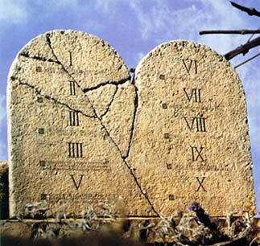
“新”代替 “旧"
24
Wayne Grudem, 系统神学（Systematic Theology）, 521页
“在基督里，‘旧约’ 和 ‘新约’的对比是什么呢? 它不代表整本旧约圣经, 因为 亚伯拉罕之约 和 大卫之约在新约里都不曾被称为‘旧’. 然而, 只有摩西之约， 那在 西奈山上所立的约 (出 19-24) 才被称为‘旧约’ (林后 3:14; cf. 希8:6, 13)。这‘旧约’在基督里将会被‘新约’取代。 (路 22:20; 林前11:25; 林后3:6; 希 8:8, 13; 9:15; 12:24)。”
Notes:
CH-02-Nature, etc.-104
OS-02-Exodus-359
OS-24-Jeremiah-173
NS-08-2 Corinthians-41
NS-19-Hebrews-298
FU-05-Bliblical Covenants-34

Slide 146
王朝与立约时间表
9g
王朝的教导...
亚当与上帝一起统治
(创 1:26, 28; 2:19)
撒但是这个世界的统治者
(创 3:15;
林后4:4)
上帝和亚伯拉罕立约为了要重新让人类统治并托过以色列作“祭司的国度” (创 12:1-3;出 19:6)
因以色列没以祭司国度的身份向各民族作见证，所以上帝让他们被流放到别国的统治下
以色列拒绝弥赛亚赐给他们王朝 (太12:41-42; 23:37-39)
耶稣以奥秘形式扩展他的王国与教会
(太13)
基督征服以色列的敌人而民族相信他 (罗11:26-27)
基督与圣人统治一切 (弗1:9-10;启20:1-6; 22:5b)
人类的堕落
(创 3)
诺亚的圣约
创 6:18; 9:8-17
以色列
教会
弥塞亚的 王国
地区的集约
(国家的重点)
新人 (以弗所书2:15)
千福年 永恒
地区
创 15:18 (cf. 申 30:1-10) 应许:
地从大河直到埃及小河 (赛27:12)
放逐和重建之后，赐这地为永远为业 (创 17:8)
通过这偏地全世界得福 (赛14:1-2)
以色列因拒绝弥赛亚而被上帝
惩罚，十九个世纪(公元 70–公元 1948),被疏散到别地。
现在已经有些被恢复了。
(以西结书37:1-7)
全部恢复 (结37:8-28)
耶路撒冷成为
世界首都
(赛2:1-5)
新耶路撒冷
(启21)
大卫的圣约
基督是教会的头。
教会是属灵的圣殿
(弗2:19-22; 林后6:16)
基督跟圣人
(启 5:10)
统治
全世界
(赛11)
基督把王国交给圣父
(林前15:24)
那么，为甚么要有律法呢？ 是为了过犯的缘故才加上的，直到那得应许的后裔来到。律法是藉着天使经中保的手设立的； (3:19 CNV).
种子
撒母耳记下7:12-16 永远的应许:
儿子 (家庭永存)
王国 (政治的朝代)
宝座 (后裔有统治的权利)
圣殿 (由儿子建造)
创 12:1-3
亚伯拉罕的圣约
新约
国家的恢复完成所有五个要素(撒迦利亚书8)
一切都
更新
(启 21:5)
耶利米书31:31-34 的应许:
饶恕
圣灵存在内心
新心, 新性格, 新智力
以色列跟犹大再结合
不需要传福音
新约的前三个要素代替了摩西的律法 (路 22:20;
林后3:6)
祝福
摩西的圣约
在十字架上，摩西的律法被废除，应验, 并取代了
(罗7:1-6;林前9:19-21;
希 8:13)
暂时的(加3:19)和有条件的(申28)显示罪恶(罗7:7)并管理以色列
(加3:23-25)
Second Edition
2 January 1998
圣经包含两大王国和契约的重点。从亚伯拉罕到基督，上帝扩大了以色列的任务，包括教会 (连续性)。但教会从没代替以色列作新的以色列。 (不连续)
当耶稣再来的时候，以色列相信他，必将享有全世界的名声。

Slide 147
加拉太书 3:26-27
06/08/13
“所 以 ，你 们 因 信 基 督 耶 稣 都 是 神 的 儿 子 。你 们 受 洗 归 入 基 督 的 都 是 披 戴 基 督 了。"

Slide 148
“并 不 分 犹 太 人 、 希 利 尼 人 ， 自 主 的 、 为 奴 的 ， 或 男 或 女 ， 因 为 你 们 在 基 督 耶 稣 里 都 成 为 一 了 。” (加拉太书 3:28).

Slide 149
"If you belong to Christ, then you are Abraham’s seed, and heirs according to the promise" (Gal. 3:29 NIV).

Slide 150
Slides on 加拉太书 4

Slide 151
"Think of it this way. If a father dies and leaves an inheritance for his young children, those children are not much better off than slaves until they grow up, even though they actually own everything their father had" (Gal 4:1 NLT).

Slide 152
"They have to obey their guardians until they reach whatever age their father set. ³And that’s the way it was with us before Christ came. We were like children; we were slaves to the basic spiritual principles of this world" (Gal 4:2-3 NLT).
Notes:
“4:3. Paul applied the illustration in order to show the contrast between the believers’ former position and what they now enjoyed. Formerly, in their state of spiritual immaturity (when we were children, nh/pioi), they were like slaves. The scope of that slavery was described as being under the basic principles (stoicei√a, “elements”) of the world. Though often interpreted as a reference to the Mosaic Law, this view does not fit the Galatians, most of whom were Gentile pagans before conversion and were never under the Law. It seems better to understand the “basic principles” to refer to the elementary stages of religious experience, whether of Jews under the Law or Gentiles in bondage to heathen religions (cf. “weak and miserable principles” in v. 9, and “basic principles of this world” in Col. 2:20) Thus all were enslaved until Christ emancipated them” (Donald K. Campbell, “Galatians,” in The Bible Knowledge Commentary, 2:601).

Slide 153
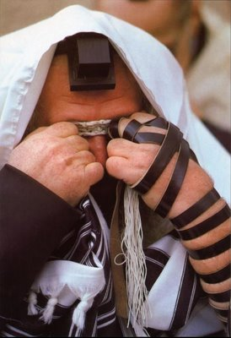
"We were slaves to the basic spiritual principles of this world" (Gal 4:3b NLT).
Is this the Mosaic Law or man’s ceremonial religion?
Notes:
It actually seems to refer to both! It is a broader way of saying that the incarnation (God becoming flesh in the next verse) allowed Jesus to fulfill the Law (cf. Matt 5:17). So we are no longer slaves to obey the OT commandments given to Israel, such as circumcision (5:1-4).
But we are also no longer slaves to Gentile religious demands either, such as salvation by works that Paul fights in Galatians.

Slide 154
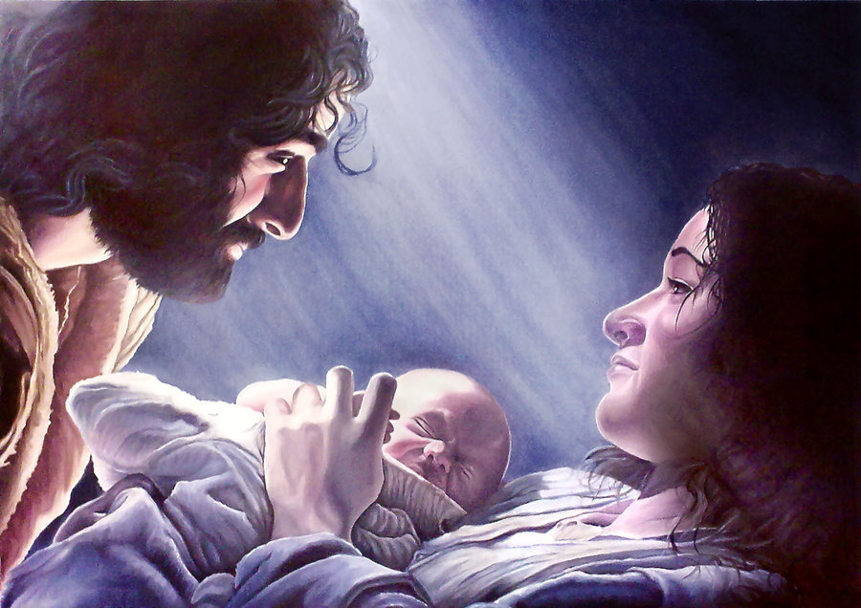
"But when the right time came, God sent his Son, born of a woman, subject to the law" (Gal 4:4 NLT).
Notes:
God’s timing is always perfect. He prepared the world perfectly up to that very first Christmas night! Jesus was not conceived by a man since he was virgin born, but he was born of a woman. In this verse we see the two natures of Christ: his deity as the Son of God (“God sent his Son”) and his humanity as the son of a woman. In this dual sense he was subject to the Mosaic Law in his humanity, yet in his deity he was able to deliver us all from slavery to the Law as in the next verse…

Slide 155
"God sent him to buy freedom for us who were slaves to the law, so that he could adopt us as his very own children" (Gal 4:5 NLT).
Two reasons “God sent his son” (4:4):
To redeem us from slavery to the Mosaic Law
To give us “the full rights of sons” (NIV)
Notes:
“4:5. The reasons “God sent His Son” are twofold (again both reasons are introduced by iºna, “in order that”; cf. 3:14). First, He came to redeem (e˙xagora¿shØ) those under Law. This is not a redemption from the curse of the Law (as in 3:13), but from a slavery to the entire Mosaic system. The emphasis is not on the penalty of the Law as in 3:13, but on its bondage. Since Christ redeemed and set free those who were under the Law, why should Gentile converts now wish to be placed under it? Second, Christ’s Incarnation and death secured for believers the full rights of sons (“the adoption of sons,” kjv). All the enjoyments and privileges of a mature son in a family belong to those who have entered into the benefits of Christ’s redemptive work” (Donald K. Campbell, “Galatians,” in The Bible Knowledge Commentary, 2:601).

Slide 156
两约之间的时代 (主前425—5年)
35
事件 /
时间
玛拉基
(旧约的结束)
新旧约之间的 时代
基督降世
以色列的 统治者
波斯
(208 年)
希腊 (188年)
哈斯莫尼家族(80年)
罗马
(58年)
政治稳定
和平/ 自治
多战争
(但 11:1-35)
和平(但藉着罗马)
对弥赛亚及 天国的期望
中等
上升
“两个弥赛亚”
高峰
巴勒斯坦的 语言
希伯来/ 亚拉伯
希腊文 (七十士译本)
亚拉伯/ 希腊文/ 拉丁文

Slide 157
The Intertestamental Era (3 slides)
35
两约之间的年代 (主前425—5年)
事件 /
时间
玛拉基
(旧约的结束)
新旧约之间的 时代
基督降世
宣教的能力
有限
增加
广泛
交通系统
非常有限
扩展
广泛
敬拜的地方
圣殿
犹太会堂增加
犹太会堂/ 圣殿
宗教领袖
祭司/利未人
犹太宗派增加
法利赛人/ 撒都该人

Slide 158
两约之间的年代 (主前425—5年)
35
事件 /
时间
玛拉基
(旧约的结束)
新旧约之间的 时代
基督降世
争取非法 大祭司
祭司权
家谱
贿赂/ 执行
权力范围
地方审判权
公会的兴起
败坏的公会
释经
依照原文
不稳定 + 启示文学
书信
权威
旧约律法
口述律法兴起
法利赛人

Slide 159
“国度的时间”到了！
36
天时地利人和：
加拉太书 4:4
“及至时候满足，神就差他的儿子，为女子所生，且生在律法以下，要把律法以下的人赎出来，叫我们得儿子的名分。”
政治
预言
(但 9:25-26)
语言
情绪
宗教
交通

Slide 160
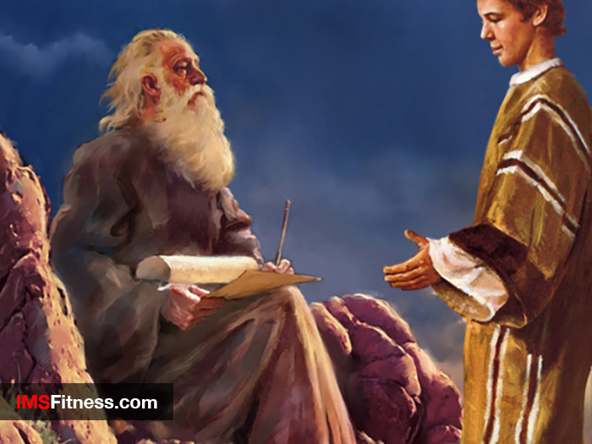
No longer slaves
Notes:
The Law was a tutor to lead us to Jesus (cf. Gal 3:24-25), so at Christmas we celebrate his coming to free us from the Law. Just a tutor fulfills his purpose once the student grows into adulthood, so now we lay aside the Law as grown sons ready to receive our rights as sons!

Slide 161
婴儿 | 成人
在领管下（律法） | 享受儿子与父亲的关系（被赎）
地位：如同奴仆，儿子的权利未完全实现 | 地位：儿子和继承人:拥有所有权利
在约束之下：外在律法的权柄 | 自由：内在神的灵的权柄
不成熟：在启蒙的律法学校，外在的推动力 | 成熟：在中级程度的属灵学校，内在的推动力
173c
礼仪
对
真信仰
Paul A. Pomerville, Galatians & Romans (Brussels: ICI, 1976), 95

Slide 162
加拉太书四21-31
里对照的约
174a
约 | 律法(24-25) | 亚伯拉罕(28下; 参三16-18)
儿子 | 以实玛利（没有特别提名） | 以撒（28）
母亲 | 夏甲（24-25) | 撒拉(没有特别提名)
自由 | 奴仆(22上, 24下, 31上) | 自由(22下, 26上, 31上)
出生 | 普遍(23上) | 凭着应许(23下)
山 | 阿拉伯的西奈(24) | 加略(推理?)
耶路撒冷 | 现在尘世的(25下) | 未来(?)天国, 母亲(26)
门徒 | 地狱之子(推理) | 应许之子(28下)
逼迫 | 逼迫者(29上) | 被逼迫者(29下)
教师 | 犹太派信徒 | 保罗与真传道者
救恩于 | 工 | 基督里的信心
成果 | 没得救 | 得救

Slide 163
为什么救恩是单单靠信心？
保罗给
三个理由
加拉太书
Notes:
What reasons can we give that simple trust in Christ alone puts us in a right relationship with God?

Slide 164
I. 耶稣吩咐 保罗 教导因信得救 (1–2章)。
加拉太书
Notes:
[Jesus himself appointed Paul to proclaim justification by faith as his defining doctrinal truth.]
[Personal: Paul defends his apostolic call to counter Judaizer teaching that Paul invented justification by faith.]

Slide 165
II. 救赎 一直以来 都是因信 (3–4章).
十字架的核心
公元前
望向十字架
公元后
回顾十字架
加拉太书
Notes:
[Whether Old Testament or new, we have always been put in a right relationship with God by simple trust.]
[Practical: Paul applies salvation by faith in Spirit-led living by exhorting balance and others-orientation.]

Slide 166
Freedom to go the wrong way?

Slide 167
Book Chart
因信称义
犹太派信徒攻击 #1 “保罗以自己的权柄教导这教义!” |  | 犹太派信徒攻击#2 “这是对旧约正相反的新教导!” |  | 犹太派信徒攻击 #3 “单单教导信心将鼓励犯罪的生活行为!”
保罗的申辩: “神呼召我，12使徒肯定我” |  | 保罗的申辩: “救恩是从信心而来，旧约也是如此” |  | 保罗的申辩: “不，因信称义自然带来圣洁的生活”
传记 |  | 神学 |  | 实际
1–2章 |  | 3–4章 |  | 5–6章
辨证 使徒权柄 |  | 辨证 因信称义 |  | 维护 责任
责备 | 人际关系 | 肯定 | 说明 | 平衡 | 服侍 | 警告
一1-9 | 一10 至二21 | 三 | 四 | 五 | 六1-10 | 六11-18
叙利亚的安提阿
夏主后49 (第一宣教旅程过后)
167

Slide 168
III. 只有因信得救才会使我们有 心灵 的改变(5–6章).
加拉太书
Notes:
[Whether Old Testament or new, we have always been put in a right relationship with God by simple trust.]
[Practical: Paul applies salvation by faith in Spirit-led living by exhorting balance and others-orientation.]

Slide 169
Slides on 加拉太书 5

Slide 170
Now make sure that you stay free, and don’t get tied up again in slavery to the law
So Christ has truly set us free.
Galatians 5:1 NLT

Slide 171
GRACE
No more a license to sin than electricity is a license to electrocute yourself.

Slide 172
"So Christ has truly set us free. Now make sure that you stay free, and don’t get tied up again in slavery to the law" (5:1 NLT).

Slide 173
保罗的实践论证 (加拉太书 5–6)
保罗卫护责任

Slide 174
“基 督 释 放 了 我 们 ， 叫 我 们 得 以 自 由 。 所 以 要 站 立 得 稳 ， 不 要 再 被 奴 仆 的 轭 挟 制 。” (加拉太书 5:1).
摩西律法中没有监禁
Notes:
奴隶制而不是监禁在摩西法律制度！ 你是否有注意到摩西法律里没设制监狱？人们被扔石头，被打，被罚款却从没送入监狱或被囚禁。这个全新的研究揭示了奴隶制在恢复罪犯和为穷人提供福利方面的作用。封锁在犹太法律制度中是完全陌生的。
若想读全闻，可游览此网站 http://www.bible.ca/sin-no-jails-prisons-in-judaism-old-testament-law-of-moses-slavery-welfare-jewish-comparison.htm

Slide 175
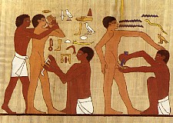
“基 督 释 放 了 我 们 ， 叫 我 们 得 以 自 由 。 所 以 要 站 立 得 稳 ， 不 要 再 被 奴 仆 的 轭 挟 制 。” (加书 5:1).
“我保 罗 告 诉 你 们 ， 若 受 割 礼 ， 基 督 就 与 你 们 无 益 了 。 ³我 再 指 着 凡 受 割 礼 的 人 确 实 的 说 ， 他 是 欠 着 行 全 律 法 的 债 。 ⁴你 们 这 要 靠 律 法 称 义 的 ， 是 与 基 督 隔 绝 ， 从 恩 典 中 坠 落 了 。" (5:2-4).

Slide 176
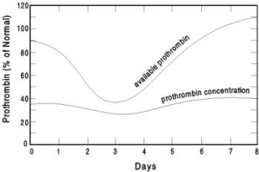
割礼, 维生素 K，以及凝血酶原
可用的凝血酶原
凝血酶原 (正常 %)
凝血酶原浓度
数日
Notes:
割礼本身并无碍。旧约记载神命犹太父母必须在男婴出身后的第八日行割礼。在男性生命中，这是凝血酶最高的唯一天。
然而，问题出在神的子民，他们立割礼为救恩条件，外邦人和犹太人相同。

Slide 177
属灵人身
xxiii

Slide 178
圣灵如何带领我们
xxiv

Slide 179
George Mueller‘s 步骤 #1 找出神的旨意
xxiv
“我把我的心变成了这样的一个状态，即它对于这件事情没有自己的意志。”

Slide 180
恩赐对比属灵的果子
xlii
恩赐 | 果子
才能 | 像基督
关于服侍 | 关于品德
一种途徑 | 一个结果
基督徒拥有的 | 基督徒该具备的

Slide 181
恩赐对比属灵的果子
xlii
恩赐 | 果子
复数: 很多 | 单数: 一样 (爱)
常在教会被滥用 | 不常在教会被滥用
没有信徒 拥有全部 | 每个信徒都应该 争取拥有全部
会停止（暂时的） | 永久的

Slide 182
圣灵的果子
xliii

Slide 183
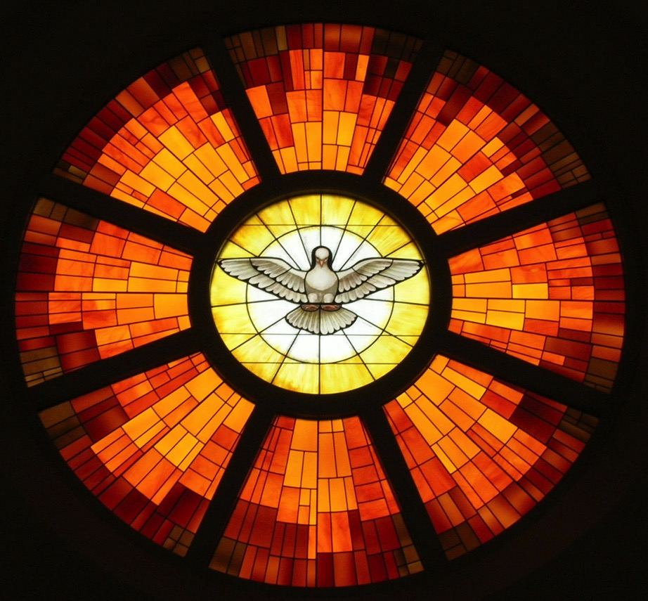
属灵的果子
xliii
内心
行为原则
喜乐
节制
和平
温柔
仁爱
忍耐
信实
良善
恩慈
社会关细
加拉太书 5:22-23

Slide 184
属灵的果子
xliii
喜乐
情感
节制
和平
行为
温柔
仁爱
忍耐
态度
信实
良善
恩慈
品德
加拉太书 5:22-23

Slide 185
属灵的果子
xliii
力量
喜乐
安全
节制
和平
得胜
温柔
仁爱是
忍耐
谦卑
耐力
信实
良善
行为
自信
恩慈
品德
加拉太书 5:22-23

Slide 186
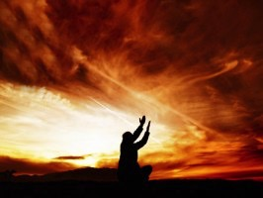
你屈服于耶稣了没?

Slide 187
Slides on 加拉太书 6

Slide 188
Restore People in Sin
恢复过犯者
“弟 兄 们 ，若 有 人 偶 然 被 过 犯 所 胜 ，你 们 属 灵 的 人 就 当 用 温 柔 的 心 把 他 挽 回 过 来 ； 又 当 自 己 小 心 ， 恐 怕 也 被 引 诱。”
加拉太书 6:1
Notes:
Homiletics 16.17
NTS Galatians slide 75

Slide 189
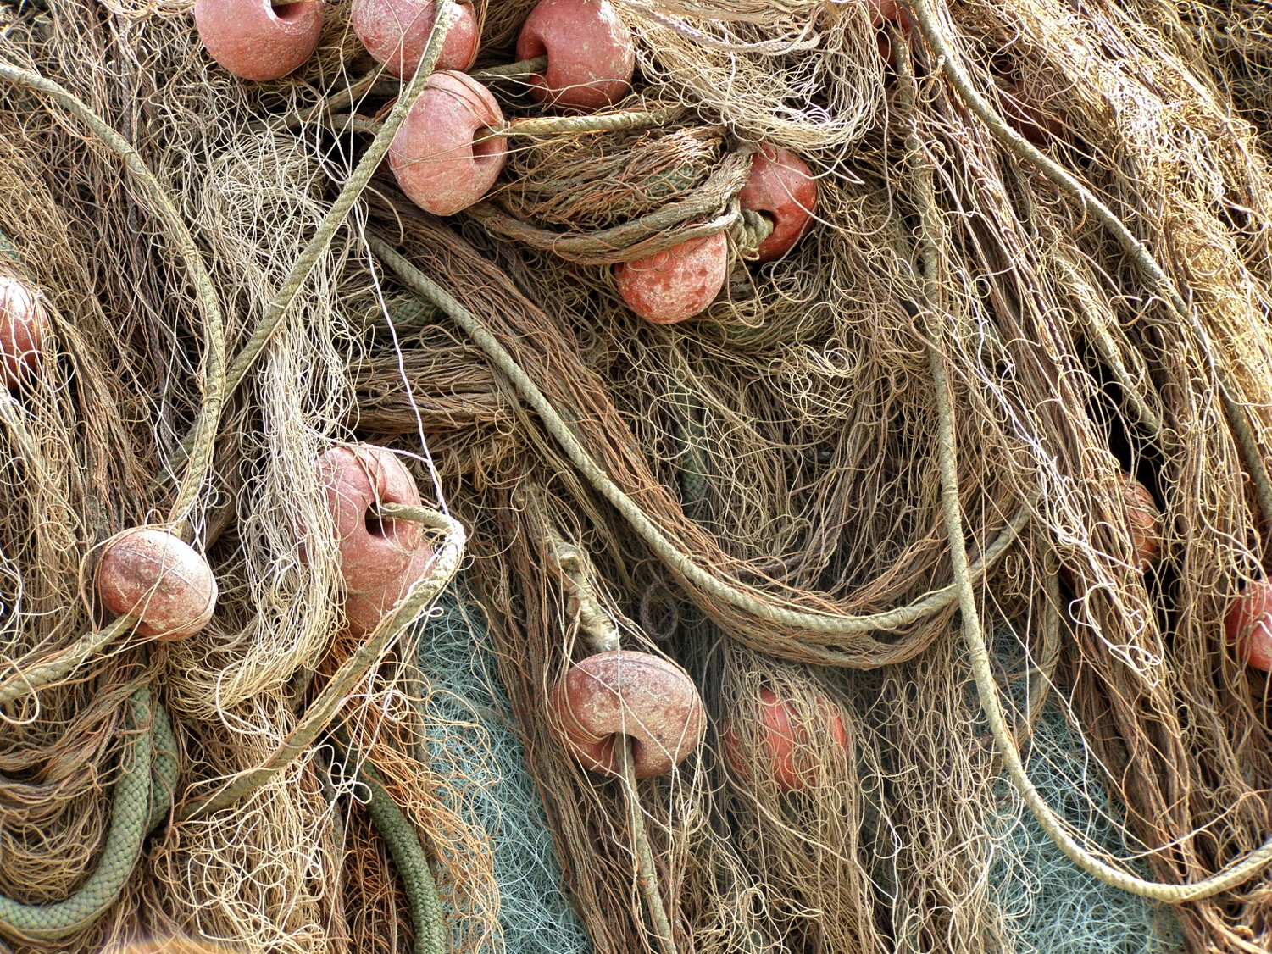
在加拉太书6：1中“恢复”一词在其他情况下指渔民修补网
恢复鱼网
Notes:
Homiletics 16.18
NTS Galatians slide 76

Slide 190
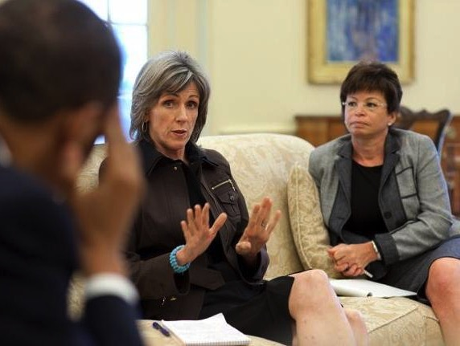
不要把恢复网作为优先事项！
72
Restore nets
恢复人!
Notes:
Homiletics 16.20
NTS Galatians slide 77

Slide 191
ETERNAL
GALATIANS 6:8
life

Slide 192
GALATIANS 6:8
Those who live only to satisfy their own sinful nature will harvest decay and death from that sinful nature. But those who live to please the Spirit will harvest everlasting life from the Spirit.

Slide 193
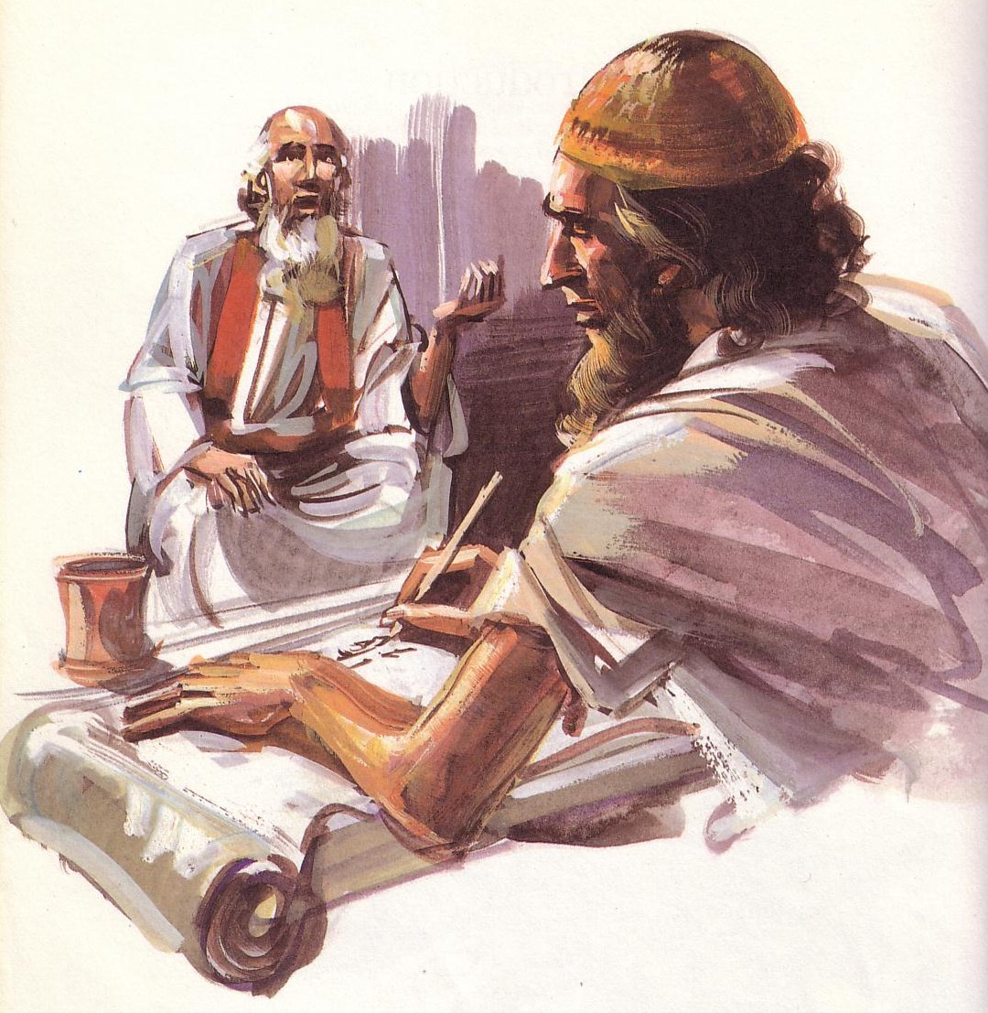
加拉太书六11
希腊文:
:Idete phli,koij u`mi/n gra,mmasin e;graya th/| evmh/| ceiri,Å
NKJV (普通过去不定时):
See with what large letters I have written to you with my own hand!
NIV (书信式过去不定时):
See what large letters I use as I write to you with my own hand!

Slide 194
Who is "the Israel of God" (Gal. 6:16)?
“凡是照著這原則行走的人，願平安和憐憫臨到他們，连神的以色列民！”
(NIV).
kai« o¢soi twˆ◊ kano/ni tou/twˆ stoich/sousin, ei˙rh/nh e˙p∆ aujtou\ß kai« e¶leoß kai« e˙pi« to\n ∆Israh\l touv qeouv (Greek).
“凡是照着这原则行走的人，愿平安和怜悯临到他们; 他们是新造人。” (NLT).
“照此理而行的，愿平安、怜悯加给他们和神的以色列民！"
(NAU).

Slide 195
“…和 (kai) 神的以色列民” (加拉太书 6:16)
“…连神的以色列民”(NIV)
“…和神的以色列民” (NAU)
不寻常运用 kai
正常运用 kai
= 所有基督徒
=犹太基督徒
教会 = 以色列
教会 ≠以色列

Slide 196
大纲
172-173
(1—2章) 自传: 保罗维护他的使徒身份，为要抗衡那入侵加拉太教会并施与错误教导，指控保罗凭己意和滥用权力创造因信称义教导的犹太派信徒。
(3—4章) 神学: 为了抗衡犹太派信徒的指控，保罗以宣告加拉太信徒得救是因着信而非因律法来确认因信得救而非因律法得救的真理。
(5—6章) 实际: 保罗提倡在信仰生活中，人与人之间要有平衡观及责任感来实践圣灵借他来教导的有关因信得救的真理。

Slide 197
为什么救恩是单单靠信心？
保罗给
三个理由
加拉太书
Notes:
What reasons can we give that simple trust in Christ alone puts us in a right relationship with God?

Slide 198
I. 耶稣吩咐 保罗 教导因信得救 (1–2章)。
加拉太书
Notes:
[Jesus himself appointed Paul to proclaim justification by faith as his defining doctrinal truth.]
[Personal: Paul defends his apostolic call to counter Judaizer teaching that Paul invented justification by faith.]

Slide 199
II. 救赎 一直以来 都是因信 (3–4章).
十字架的核心
公元前
望向十字架
公元后
回顾十字架
加拉太书
Notes:
[Whether Old Testament or new, we have always been put in a right relationship with God by simple trust.]
[Practical: Paul applies salvation by faith in Spirit-led living by exhorting balance and others-orientation.]

Slide 200
III. 只有因信得救才会使我们有 心灵 的改变(5–6章).
加拉太书
Notes:
[Whether Old Testament or new, we have always been put in a right relationship with God by simple trust.]
[Practical: Paul applies salvation by faith in Spirit-led living by exhorting balance and others-orientation.]

Slide 201
主要思想
因信得救把我们
从律法下 释放，
赐我们在基督里的自由。
加拉太书

Slide 202
论点一:法律式 (Legalism)
定义:
“法律式”:以自己坚决努力的事奉和顺服来赢得上帝的赞赏.
在加拉太里: 努力遵守严格律法的标准来赢得上帝的赞同。
Jeremy Chew, East Asia School of Theology, Singapore
现今:
尽量不辜负上帝和其他人对基督徒的期望，如顺服，奉献，全制事奉，学术研究和义务服事。
学习的功课:
我们的价值观不是靠自己或靠我们所行的事而是靠上帝的恩典。

Slide 203
基督徒法律家

Slide 204
受邀约去教会...
Notes:
有一位男生，曾很渴望认识神。他便走访一间非常保守的教会。

Slide 205
Boy with long hair
Notes:
结果因头发太长遭垂弃并禁止步入教会。法律式是抹杀宣教工作的侩子手！

Slide 206
亚当路，真耶稣教会
200
Notes:
真耶稣教会因参杂了法律式条规而摧毁了纯洁的真理。

Slide 207
真耶稣教会信念
教会认同感
200
+
教会洗礼义式 (低头)
+
教会同工洗脚仪式
+
圣餐 (转变现象)
+
领受圣灵
+
讲方言
+
(信主耶稣? 不!)
=
救恩 ! ? ! ?
Notes:
这是真耶稣教会教授的复杂和不合逻辑的救恩方程式。 教会肯定是取错名了！

Slide 208
为什么人们喜欢法律式？

Slide 209
为什么人们喜欢法律式？
有实值感
让我们有信心做好事得公德
做决定时更简易因为凡事大致上只是对或错

Slide 210
为什么人们喜欢法律式？
自尊
Notes:
在法律式里，自己是焦点。我所做，所达成，能邀功得，该获得的。

Slide 211
加拉太书的应用
要从律法下的法制
被释放…
…好让你能
为基督而活

Slide 212
Black

Slide 213
新约全书讲章 • BibleStudyDownloads.org
免费获得该讲解!
圣经学习下载
Notes:
The explanation for free
NT Preaching link address

Slide 214
保罗对比律法主义
律法师
保罗
"行公义的人，在神里面为自己存留生命"
所罗门的诗篇 (大约 主前50)
"对于借着他们的工作而得救的人，神迹会在它自己的时间出现
"
2 巴录
(大约 主后 100)
"我只要问你们这一件：你们受了圣灵，是因行律法呢，是因听信福音呢？
(加 3:2)

Slide 215
婴儿 | 成人
在领管下（律法） | 享受儿子与父亲的关系（被赎）
地位：如同奴仆，儿子的权利未完全实现 | 地位：儿子和继承人:拥有所有权利
在约束之下：外在律法的权柄 | 自由：内在神的灵的权柄
不成熟：在启蒙的律法学校，外在的推动力 | 成熟：在中级程度的属灵学校，内在的推动力
173c
礼仪
对
真信仰
Paul A. Pomerville, Galatians & Romans (Brussels: ICI, 1976), 95

Slide 216
Black

Slide 217
新约全书链接地址 BibleStudyDownloads.org
免费获得该讲解!
圣经学习下载
Notes:
NT Survey link

